Slide 1









Sk 쉴더스
Rookies 29기
1
SHELL we dance
클라우드 기반 핀테크 플랫폼 시나리오 모의해킹
Team. 모의해킹

Slide 2





Sk 쉴더스
Rookies 29기
2
Contents
Chapter 1
프로젝트 개요
Chapter 3
시나리오 모의해킹
팀원소개
3
협력사망 경유를 통한
공급망 연쇄침투
25
WBS
4
프로젝트 선정 개요
5
연쇄 침투를 통한 지능형 보이스피싱 공격
55
타겟 기업 분석
6
보안 대책
78
Chapter 2
개발 및 진단
Chapter 4
프로젝트 총평
아키텍처
7
향후 계획
85
기능 구성
8
프로젝트 소감
86
취약점 진단
9
Web 진단 결과
12
App 진단 결과
13

Slide 3
01
CHAPTER
프로젝트 개요
팀원소개
WBS
프로젝트 선정 개요
타겟 기업 분석

Slide 4















Sk 쉴더스
Rookies 29기
프로젝트 개요
개발 및 진단
시나리오 모의해킹
프로젝트 총평
3
팀원 소개
팀장
팀원
팀원
백승빈
최상훈
서정우
보안 프로그램
APP 개발 / AWS
Frontend 개발
공급망 공격
공급망 공격
공급망 공격
팀원
팀원
팀원
손지선
성준모
표민우
Frontend 개발
Backend 개발
시나리오 / AWS
보이스피싱
보이스피싱
보이스피싱

Slide 5









Sk 쉴더스
Rookies 29기
프로젝트 개요
개발 및 진단
시나리오 모의해킹
프로젝트 총평
4
WBS
 | W1 | W2 | W3 | W4 | W5 | W6 | W7 | W8
현황분석
프론트엔드 개발 (웹 / 모바일)
백엔드 개발
클라우드 구축
취약점 진단
시나리오 기획
추가 개발
시나리오 모의해킹
결과 보고서
최종 PPT 작성

Slide 6



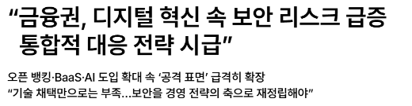
Sk 쉴더스
Rookies 29기
프로젝트 개요
개발 및 진단
시나리오 모의해킹
프로젝트 총평
5
프로젝트 선정 개요
인프라 패러다임 전환
2. 금융 타깃 위협 심화
3. 공격 표면 확장
망분리 맹신 경계 및 우회 공격 현실화
금융 데이터의 치명성과 표적화
오픈 API 및 MSA 공급망 리스크
2026.03.04
2025.10.24
2025.11.10
클라우드 연동 구간 및 서드파티 솔루션을 징검다리로 삼아 내부 핵심망으로 침투하는 우회 공격 급증
막대한 피해 규모 발생,
킬체인 기반 실전 모의 해킹 필수
보안이 취약한 제 3자 핀테크 플랫폼이 대형 금융사 공격의 우회 경로로 악용
출처 : https://www.dailysecu.com/news/articleView.html?idxno=205534
출처 : https://www.dailysecu.com/news/articleView.html?idxno=201714
출처 : https://www.dailysecu.com/news/articleView.html?idxno=202199

Slide 7







Sk 쉴더스
Rookies 29기
프로젝트 개요
개발 및 진단
시나리오 모의해킹
프로젝트 총평
6
타겟 기업 및 비즈니스 환경 분석
인프라 전환기
500만 가입자의 대규모 트래픽을 유연하게 처리하기 위해, 기존 온프레미스 환경에서 벗어나 AWS 퍼블릭 클라우드로 전면 마이그레이션을 진행하고 있음
필수적인 외주 인프라 연동
전체 고객 중 15%에 달하는 전자금융고지 미동의 고객을 위해, 실물 인쇄 및 우편 발송을 전담하는 외부 협력사와 본사 DMZ망을 상시 연동하여 운영하고 있음
사용자 경험 중심의 개발 자율성
사용자들에게 편한 비대면 금융 경험을 제공하기 위해, Web 및 App 개발자들에게 업무 자율성과 배포 권한을 부여하고 있음

Slide 8
02
CHAPTER
개발 및 진단
아키텍처
기능 구성
취약점 진단
Web 진단 결과
App 진단 결과

Slide 9


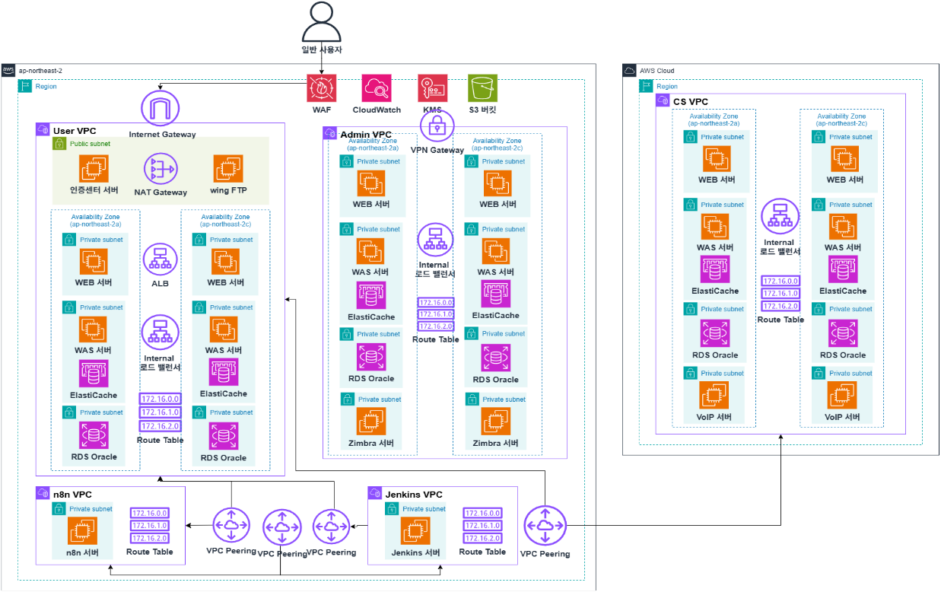
Sk 쉴더스
Rookies 29기
프로젝트 개요
개발 및 진단
시나리오 모의해킹
프로젝트 총평
7
아키텍처

Slide 10
















































Sk 쉴더스
Rookies 29기
프로젝트 개요
개발 및 진단
시나리오 모의해킹
프로젝트 총평
8
기능 구성
계좌
이체
카드
대출
고객센터
User
Admin
공지사항
보안뉴스
환율 조회
1:1 문의
마이페이지
대시보드
신청 심사
배너 관리
1:1 문의 관리
보안뉴스 관리
Admin
Admin

Slide 11












Sk 쉴더스
Rookies 29기
프로젝트 개요
개발 및 진단
시나리오 모의해킹
프로젝트 총평
9
취약점 진단 기준 선정
정량/정성 상호 참조 평가
CVSS v3.1
금융권 특화 모델
국제 공통
취약점 등급 시스템
금융보안원
위협 시나리오
금융보안원
공격 용이성
비지니스 파급력
" 최종 위험도 결정 "
「핀테크 서비스 취약점 점검 안내서」
기술 난이도 / 필요 권한
금전적 손실 / 대외 신뢰도 저하

Slide 12

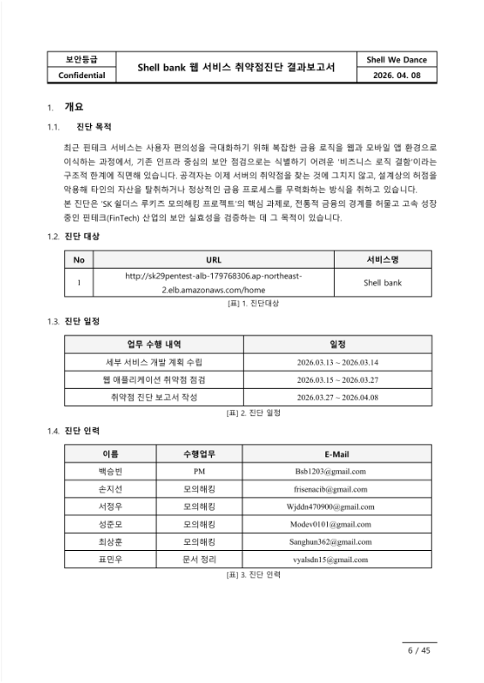
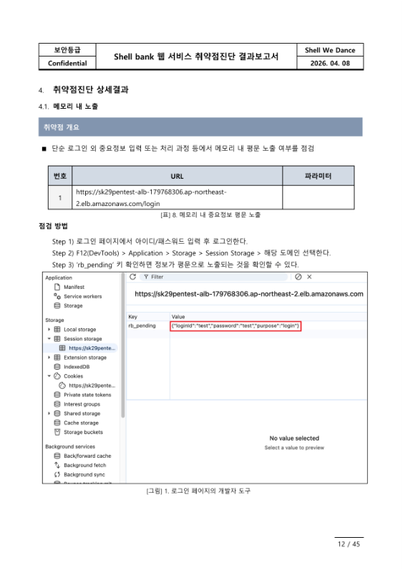
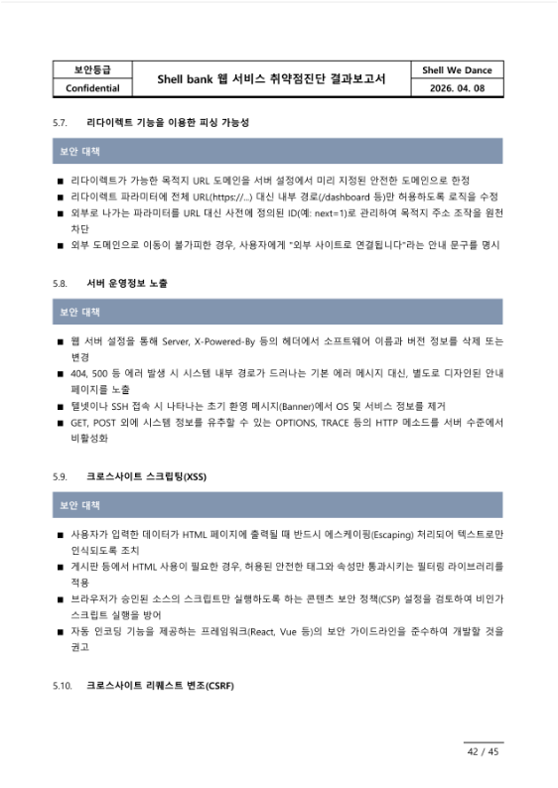
Sk 쉴더스
Rookies 29기
프로젝트 개요
개발 및 진단
시나리오 모의해킹
프로젝트 총평
10
Web 취약점 진단 보고서

Slide 13


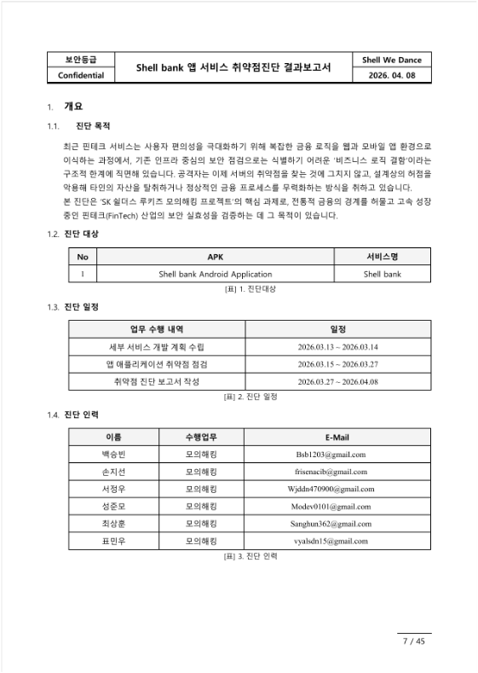
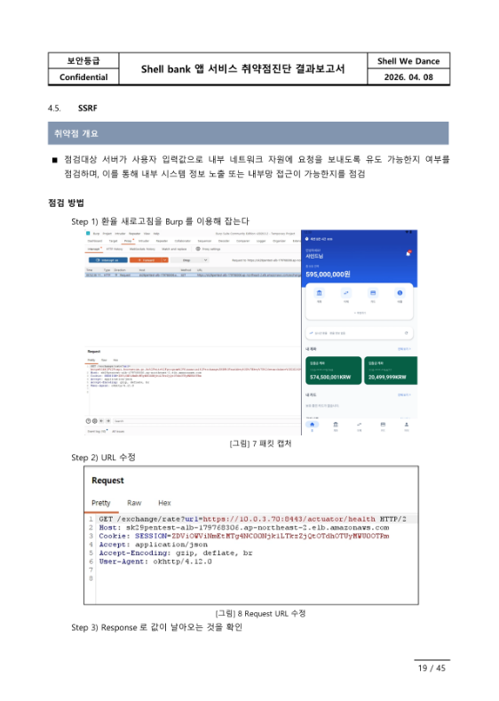
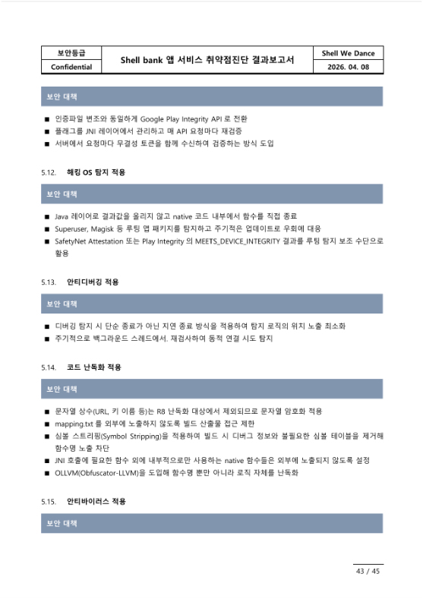
Sk 쉴더스
Rookies 29기
프로젝트 개요
개발 및 진단
시나리오 모의해킹
프로젝트 총평
11
App 취약점 진단 보고서

Slide 14
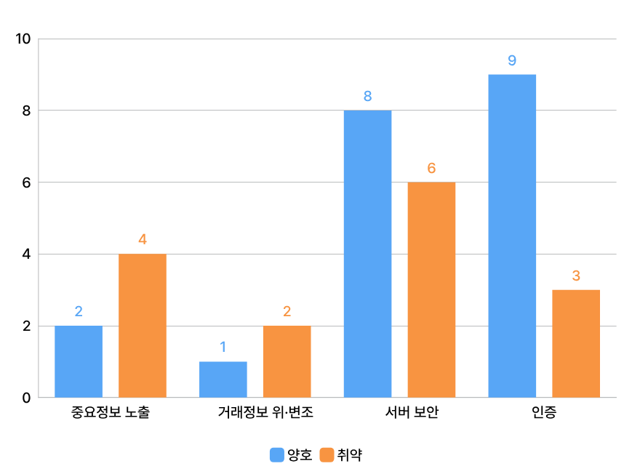



Sk 쉴더스
Rookies 29기
프로젝트 개요
개발 및 진단
시나리오 모의해킹
프로젝트 총평
12
Web 진단 결과
진단 항목 | 위험도
메모리 내 노출 | 상
웹 영역 내 노출 | 상
파일 내 노출 | 상
화면 내 노출 | 상
금액정보 변조 | 상
거래정보 재사용 | 상
크로스사이트 스크립팅 (XSS) | 상
크로스사이트 요청 변조 (CSRF) | 상
서버사이드 요청 변조 (SSRF) | 상
파일 업로드 취약점 | 상
리다이렉트 기능을 이용한 피싱 가능성 | 상
서버 운영정보 노출 | 상
비밀번호 복잡도 검증 | 상
쿠기정보 변조 | 상
비밀번호 오류 횟수 제한 | 상
진단 항목 35개
양호 - 20개
취약 - 15개

Slide 15
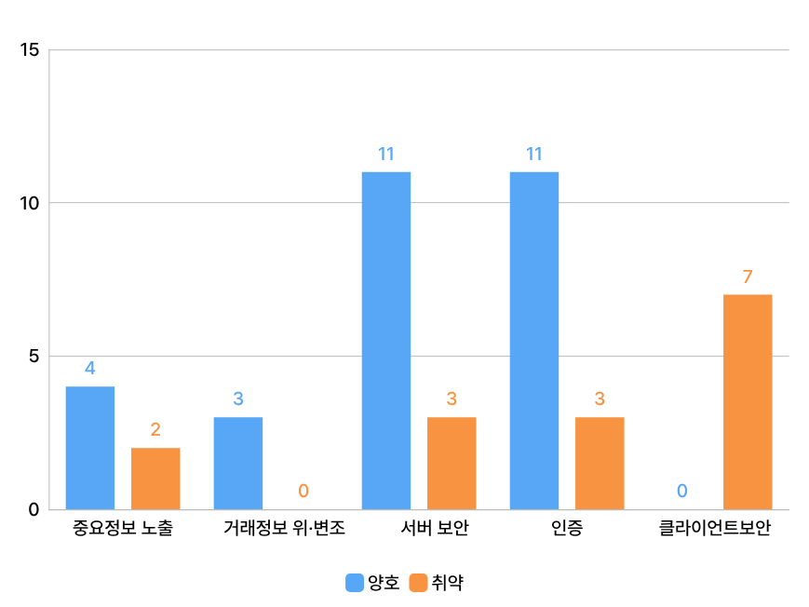

Sk 쉴더스
Rookies 29기
프로젝트 개요
개발 및 진단
시나리오 모의해킹
프로젝트 총평
13
App 진단 결과
진단 항목 | 위험도
디버그 로그 내 노출 | 상
금액 정보 변조 | 상
크로스사이트 스크립팅(XSS) | 상
크로스사이트 요청 변조(CSRF) | 상
서버사이드 요청 변조(SSRF) | 상
비밀번호 복잡도 검증 | 상
비밀번호 오류 횟수 제한 | 상
인증파일 변조 | 상
앱 위/변조 탐지 적용 | 상
해킹 OS 탐지 적용 | 상
안티디버깅 적용 | 상
코드 난독화 적용 | 상
안티바이러스 적용 | 상
이벤트 기반 생체 인증 API 서버 검증 | 상
네트워크 트래픽 내 인증서 핀닝 적용 여부 | 상
진단 항목 44개
양호 - 29개
취약 - 15개

Slide 16
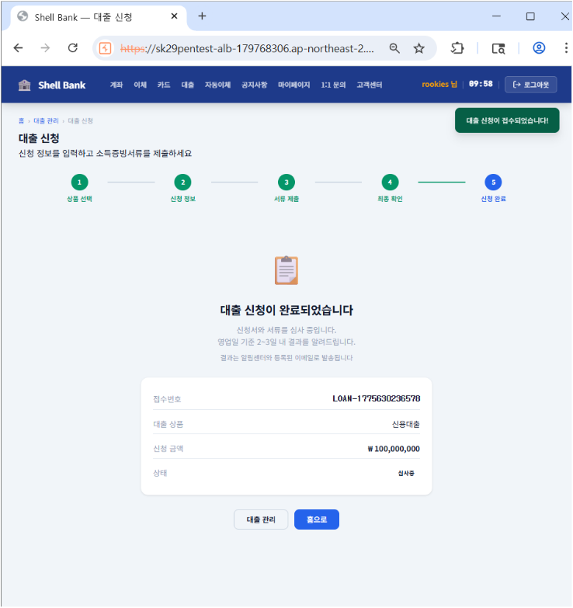


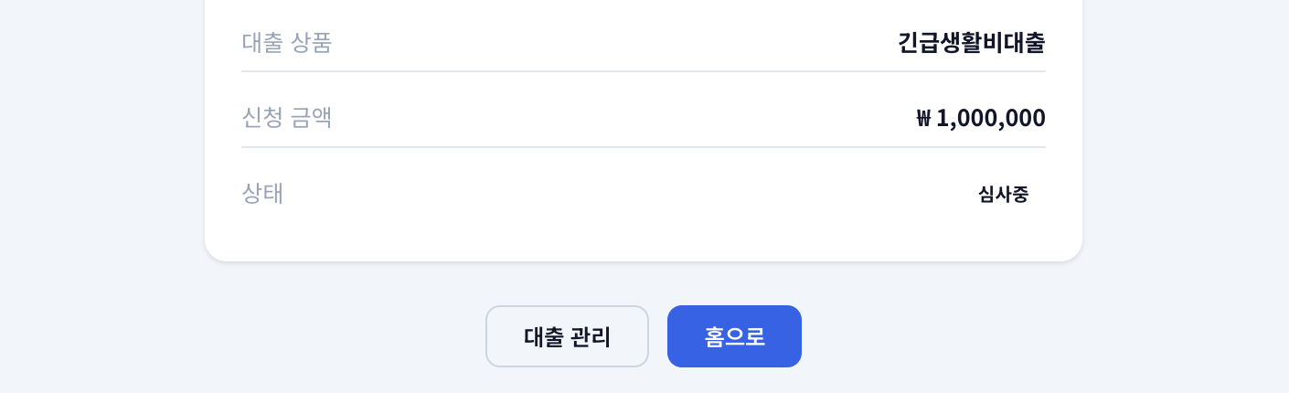
Sk 쉴더스
Rookies 29기
프로젝트 개요
개발 및 진단
시나리오 모의해킹
프로젝트 총평
14
Web 진단 방법 - CSRF
Step 1
대출 신청 및 타겟 식별
일반 사용자 계정으로 대출을 신청
Notes:
이미지 다시 찍기(Response 수정)

Slide 17
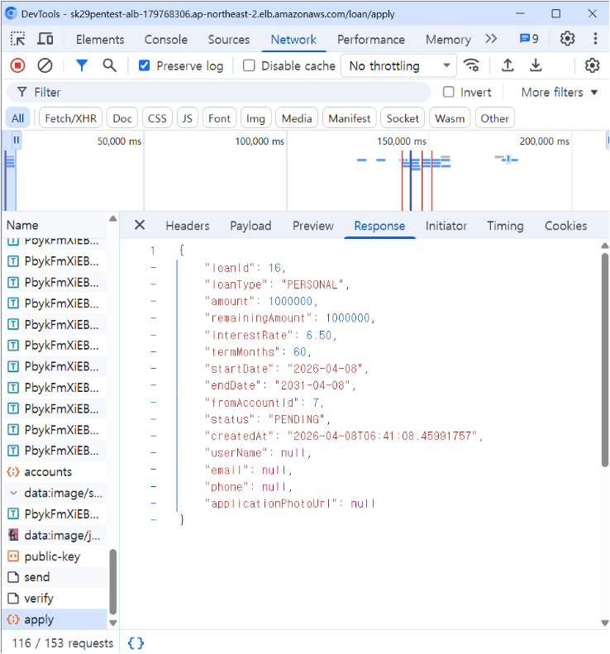


Sk 쉴더스
Rookies 29기
프로젝트 개요
개발 및 진단
시나리오 모의해킹
프로젝트 총평
15
Web 진단 방법 - CSRF
Step 1
대출 신청 및 타겟 식별
대출 신청 후 Devtool에서 네트워크를 확인하여 대출 인덱스 번호 획득

Slide 18
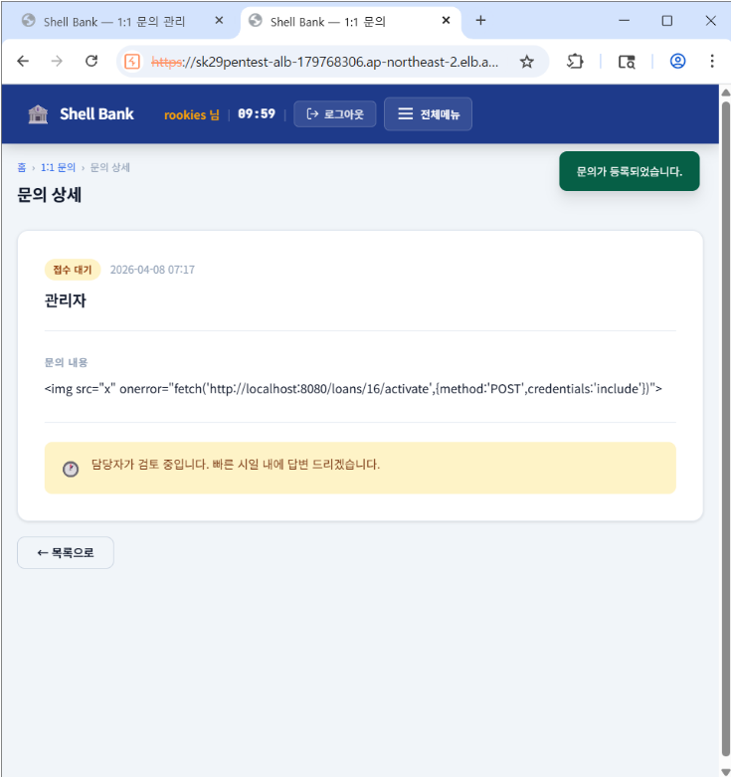



Sk 쉴더스
Rookies 29기
프로젝트 개요
개발 및 진단
시나리오 모의해킹
프로젝트 총평
16
Web 진단 방법 - CSRF
Step 1
대출 신청 및 타겟 식별
대출 신청 후 Devtool에서 네트워크를 확인하여 대출 인덱스 번호 획득
Step 2
악성 페이로드 삽입
1 대 1 문의글에 대출 승인을 요청하는 페이로드 삽입

Slide 19
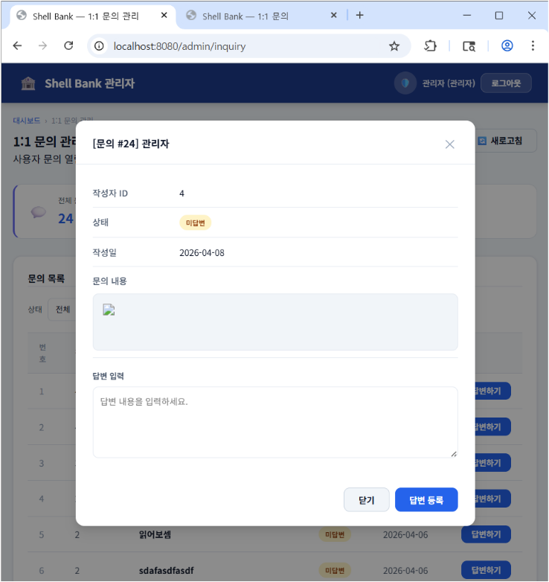




Sk 쉴더스
Rookies 29기
프로젝트 개요
개발 및 진단
시나리오 모의해킹
프로젝트 총평
17
Web 진단 방법 - CSRF
Step 1
대출 신청 및 타겟 식별
대출 신청 후 Devtool에서 네트워크를 확인하여 대출 인덱스 번호 획득
Step 2
악성 페이로드 삽입
1 대 1 문의글에 대출 승인을 요청하는 페이로드 삽입
Step 3
관리자 게시글 열람 및 강제 대출 승인
관리자가 문의글 확인 위해 열람 시, 관리자의 브라우저에서 스크립트 실행되며 대출이 승인

Slide 20
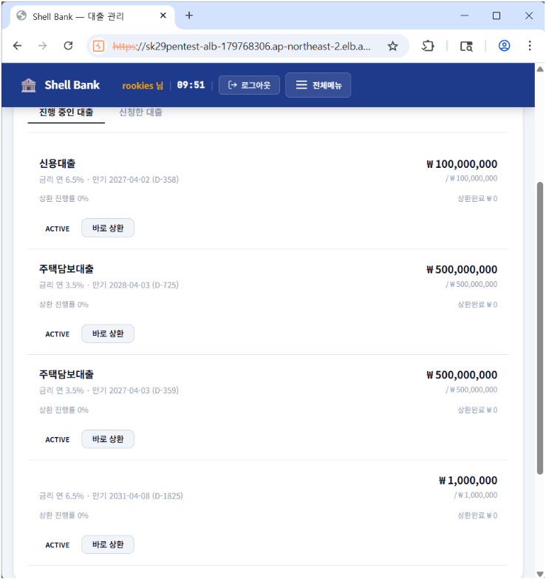





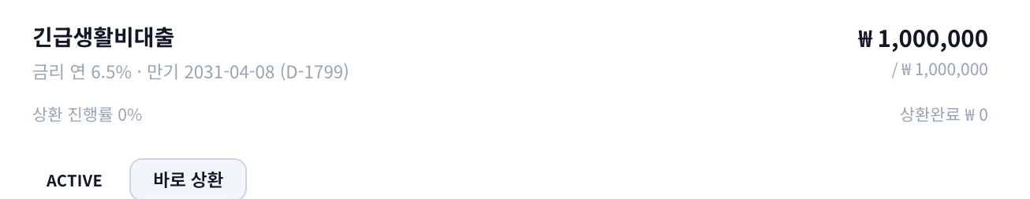

Sk 쉴더스
Rookies 29기
프로젝트 개요
개발 및 진단
시나리오 모의해킹
프로젝트 총평
18
Web 진단 방법 - CSRF
Step 1
대출 신청 및 타겟 식별
대출 신청 후 Devtool에서 네트워크를 확인하여 대출 인덱스 번호 획득
Step 2
악성 페이로드 삽입
1 대 1 문의글에 대출 승인을 요청하는 페이로드 삽입
Step 3
관리자 게시글 열람 및 강제 대출 승인
관리자가 문의글 확인 위해 열람 시, 관리자의 브라우저에서 스크립트 실행되며 대출이 승인
긴급생활비대출

Slide 21





Sk 쉴더스
Rookies 29기
프로젝트 개요
개발 및 진단
시나리오 모의해킹
프로젝트 총평
19
Web 보안 대책 - CSRF
입력값 검증 및 필터링
추가 본인 확인
공격에 사용되는 특수문자에 대하여 서버 사이드에서 입력값 검증 및 필터링 처리 로직을 구현해야 함
중요 작업 시 OTP나 SMS 인증 등 사용자의 추가 인증을 거쳐, 공격을 원천적으로 무력화 시킴
CSRF
(Web)
사람 식별 검증
CSRF 토큰 적용 및 검증
사용자 상호작용 검증(CAPTCHA)을 통해 요청의 주체가 봇이 아닌 실제 사람임을 증명함
CSRF 토큰을 발급하고, 서버 측에서 토큰이 누락되거나 위조되었는지 유효성을 검증하여 비정상적인 요청을 차단해야 함

Slide 22


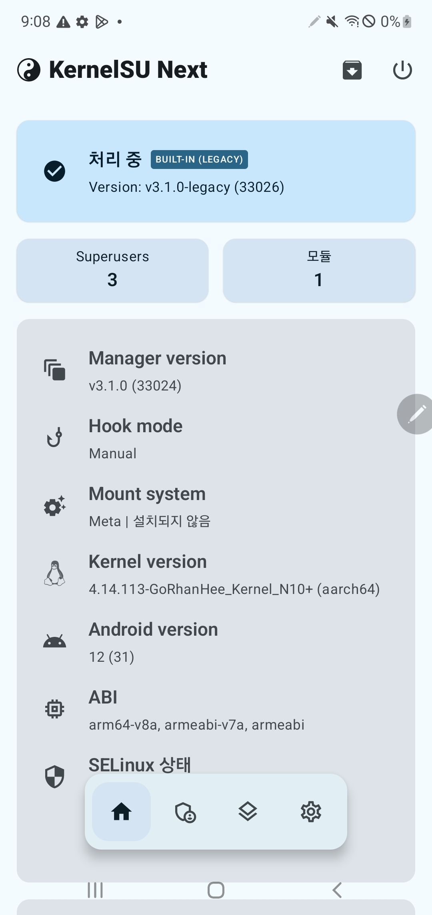
Sk 쉴더스
Rookies 29기
프로젝트 개요
개발 및 진단
시나리오 모의해킹
프로젝트 총평
20
App 진단 방법 - 위변조 탐지
Step 1
기기 루팅
KernelSU를 이용하여 기기 루트 권한 획득

Slide 23
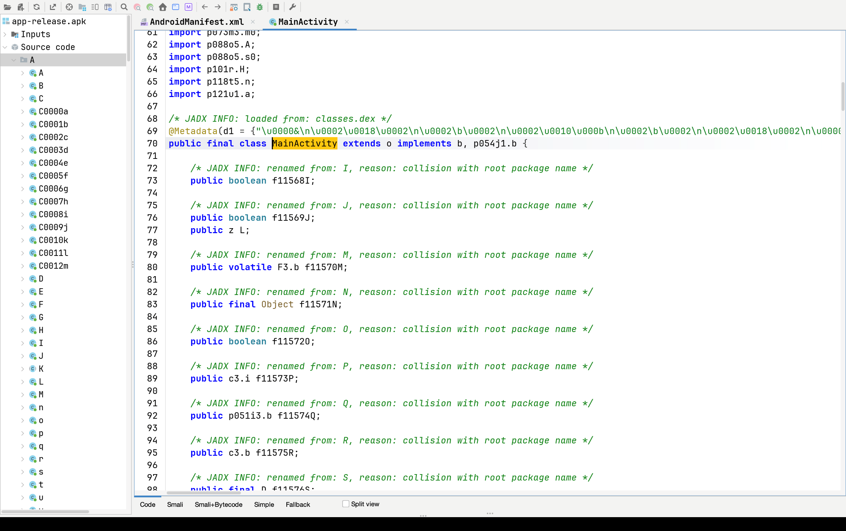


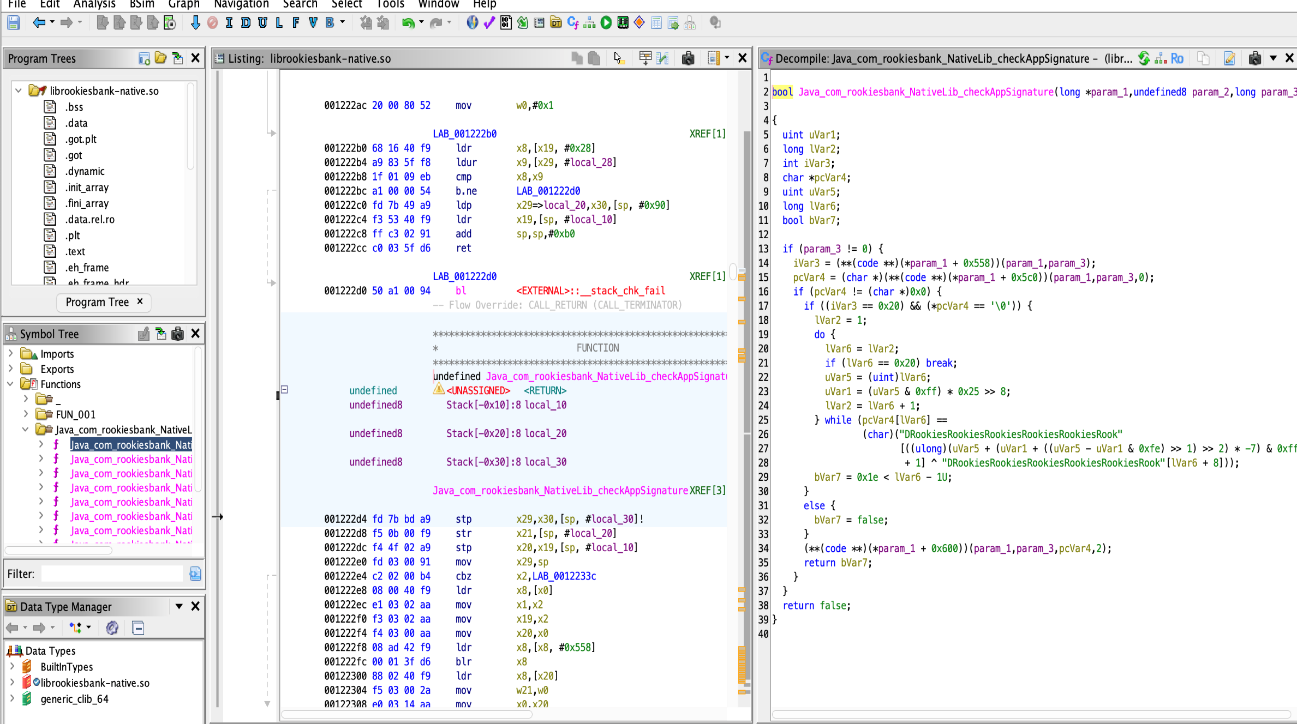
Sk 쉴더스
Rookies 29기
프로젝트 개요
개발 및 진단
시나리오 모의해킹
프로젝트 총평
21
App 진단 방법 - 위변조 탐지
Step 1
기기 루팅
KernelSU를 이용하여 기기 루트 권한 획득
Step 2
APK 분석
JADX, Ghidra 등을 이용하여 소스코드 정적 분석 및 변조

Slide 24
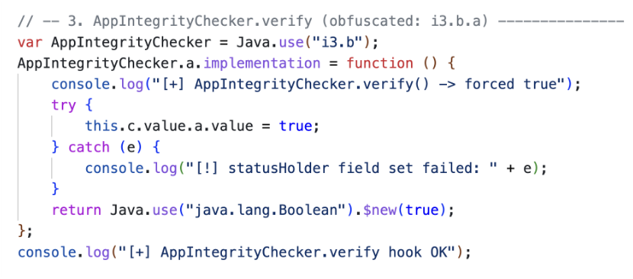


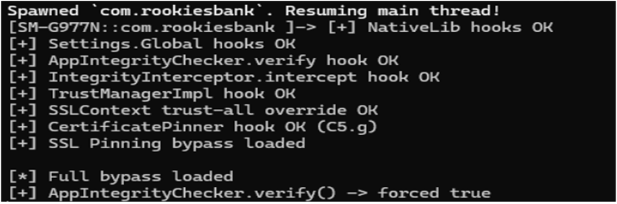

Sk 쉴더스
Rookies 29기
프로젝트 개요
개발 및 진단
시나리오 모의해킹
프로젝트 총평
22
App 진단 방법 - 위변조 탐지
Step 1
기기 루팅
KernelSU를 이용하여 기기 루트 권한 획득
Step 2
APK 분석
JADX, Ghidra 등을 이용하여 소스코드 정적 분석 및 변조
Step 3
동적 디버깅 및 우회 공격 실행
앱 실행 중 발생하는 탐지 로직을
Frida를 이용하여 실시간으로 우회

Slide 25

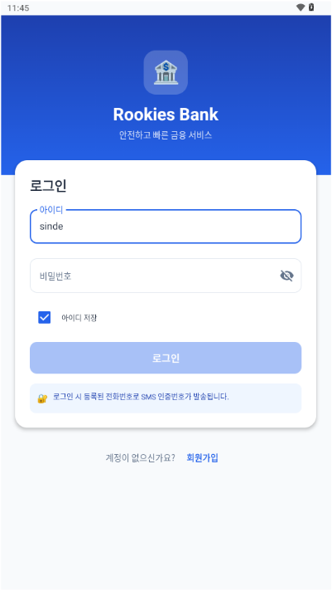





Sk 쉴더스
Rookies 29기
프로젝트 개요
개발 및 진단
시나리오 모의해킹
프로젝트 총평
23
App 진단 방법 - 위변조 탐지
Step 1
기기 루팅
KernelSU를 이용하여 기기 루트 권한 획득
Step 2
APK 분석
JADX, Ghidra 등을 이용하여 소스코드 정적 분석 및 변조
Step 3
동적 디버깅 및 우회 공격 실행
앱 실행 중 발생하는 탐지 로직을
Frida를 이용하여 실시간으로 우회
Step 4
보호 기법 우회 및 서비스 접근
무결성 오류 화면이 우회되고 정상적인 화면 진입에 성공
Notes:
금융권 테마 E2E + CSRF
1,2,4번 바꾸기

Slide 26



Sk 쉴더스
Rookies 29기
프로젝트 개요
개발 및 진단
시나리오 모의해킹
프로젝트 총평
24
App 보안 대책 - 위변조 탐지
Google Play Integrity API 적용
JNI 계층 기반 플래그 은닉 및 동적 검증
설치 파일의 무결성을 Google의 신뢰된 플랫폼을 통해
직접 검증하여 위·변조된 앱에서의 실행을 차단해야 합니다.
인증 및 무결성 상태 플래그를 JNI 계층에 은닉해 API 요청시 검증하여 메모리 조작 및 기능의 강제 실행을 차단해야 합니다.
위변조 탐지
(App)
서버 연계 무결성 토큰 교차 검증
안티디버깅 기술 적용
앱이 API를 요청할 때 무결성 상태를 증명하는 토큰을 함께 전송하여 서버에서 토큰의 유효성을 검증해야 합니다.
공격자가 코드를 디버거 도구를 이용해 역분석하거나 로직을 조작하는 것을 실시간으로 탐지해야 합니다.

Slide 27
03
CHAPTER
시나리오 모의해킹
협력사망 경유를 통한 공급망 연쇄 침투
연쇄 침투를 통한 지능형 보이스피싱 공격
보안 대책

Slide 28











Sk 쉴더스
Rookies 29기
프로젝트 개요
개발 및 진단
시나리오 모의해킹
프로젝트 총평
25
협력사망 경유를 통한 공급망 연쇄 침투
시나리오 요약
협력사망을 최초 침투 거점 삼아, 망 분리 환경의 필수 파일 교환 접점인 DMZ를 거쳐
본사 내부망과 CI/CD 파이프라인까지 연쇄적으로 장악하는 End-to-End 공격 시나리오
1
3
5
초기 정찰 및
외주망 침투
내부망 횡적
이동
GitLab 액세스
토큰 탈취
2
4
파일 서버 장악
메일 서버 악용 및 브라우저 탈출

Slide 29









Sk 쉴더스
Rookies 29기
프로젝트 개요
개발 및 진단
시나리오 모의해킹
프로젝트 총평
26
협력사망 경유를 통한 공급망 연쇄 침투
외부망
내부망 － DMZ
본사망
악성파일 다운로드
횡적 이동
공격자
악성파일 업로드
파일 공유 서버
대외지원 관리자
IT 관리자
서버 침투
메일 전송
협력사망
내부망 － CI/CD
자격 증명 탈취
메일 확인
CI/CD
개발자
프린터 서버
메일 서버
Notes:
표기방식이 제각각(cups, 메일서버)
외주망 -> 협력사망
본사망 |
-------------- 공격자 | 내부망
-------------- 외주망 |
어떤 피해를 입히는지
결말이 없다

Slide 30

Sk 쉴더스
Rookies 29기
프로젝트 개요
개발 및 진단
시나리오 모의해킹
프로젝트 총평
27
시나리오 프로그램 환경
프린트 서버(CUPS)
파일 서버(WingFTP)
메일 서버(Zimbra)
버전 : 1.28.15
설명 : UNIX 기반 프린터 서버
취약점: CVE-2024-47176
CVE-2024-47076
CVE-2024-47175
CVE-2024-47177
버전 : 7.4.3
설명 : 오픈 소스 파일서버
취약점 : CVE-2025-47812
버전 : 10.1.10
설명 : 오픈 소스 메일서버
취약점 : CVE-2025-66376
OS(Windows)
브라우저(Chrome)
버전 : Win 10 21H2 19044.1620
취약점 : CVE-2024-21412
버전 : 128.0.6613.138
취약점 : CVE-2024-2887
CVE-2025-2783

Slide 31



Sk 쉴더스
Rookies 29기
프로젝트 개요
개발 및 진단
시나리오 모의해킹
프로젝트 총평
28
협력사망 경유를 통한 공급망 연쇄 침투
CUPS : CVE-2024-47176, 47076, 47175, 47177
CVE 설명
CVE-2024-47176: UDP 631 무제한 수신 CVE-2024-47076: IPP 속성 검증 없이 저장 CVE-2024-47175: PPD에 악성 데이터 삽입 CVE-2024-47177: RCE
외부망
공격자
사전 지식
CUPS: 리눅스/유닉스 공통 인쇄 시스템
IPP: 인터넷 인쇄 프로토콜 (TCP/UDP 631)
PPD: 프린터 기능 기술 파일
서버 침투
협력사망
선정 이유
Ubuntu, Debian, Fedora 기본 탑재
인터넷 노출 취약 시스템: 최대 30만 대 추정 사전 인증 불필요 (UDP 패킷 1개) 코드 통합 과정에서의 보안 검토 부재
프린트 서버
Notes:
용어 통일
어디에 위치하는지(망)

Slide 32

Sk 쉴더스
Rookies 29기
프로젝트 개요
개발 및 진단
시나리오 모의해킹
프로젝트 총평
29
협력사망 경유를 통한 공급망 연쇄 침투
CVE-2024-47176, 47076, 47175, 47177
체인 전체 흐름
공격자 → UDP 패킷 전송 → 피해 서버 포트 631 피해 서버 cups-browsed → 공격자의 가짜 IPP 서버에 자동 접속
공격자 IPP 서버 → 악성 프린터 속성값 응답 CUPS가 가짜 프린터 PPD 파일 생성
악성 데이터가 PPD 파일 내 FoomaticRIPCommandLine에 삽입됨 사용자가 가짜 프린터로 인쇄 시도
foomatic-rip이 PPD 내 악성 명령어를 쉘에서 실행

Slide 33


Sk 쉴더스
Rookies 29기
프로젝트 개요
개발 및 진단
시나리오 모의해킹
프로젝트 총평
30
협력사망 경유를 통한 공급망 연쇄 침투
WingFTP : CVE-2025-47812
CVE 설명
WingFTP 서버에서 발생하는 인증 없는 원격 코드 실행 취약점
협력사망
프린트 서버
사전 지식
Null Byte 인젝션 원리: 문자열 끝을 의미하는 널 바이트를 악용하여,
시스템의 파일 확장자나 검증 로직을 우회
세션 직렬화/역직렬화: 데이터 객체를 저장/전송하기 위해 바이트 형태로 변환하고
다시 복원하는 과정
Lua 스크립트: 어플리케이션에 내장하기 쉬운 경량 스크립트 언어
악성파일 업로드
내부망
(DMZ)
선정 이유
본사-협력사 간 인쇄 업무용 파일 서버 타겟팅 -> 인증 없는 RCE 최종 타겟 연쇄 침투를 위한 내부망 초기 거점 장악
파일 공유 서버

Slide 34


Sk 쉴더스
Rookies 29기
프로젝트 개요
개발 및 진단
시나리오 모의해킹
프로젝트 총평
31
협력사망 경유를 통한 공급망 연쇄 침투
Windows : CVE-2024-21412
CVE 설명
Windows Defender SmartScreen 우회 취약점 사용자가 악성 파일을 실행할 때 나타나는 보안 경고창을 무력화 함
내부망
(DMZ)
파일 공유 서버
사전 지식
MotW: 외부 신뢰할 수 없는 영역에서 다운로드한 파일에 윈도우가 부여하는
출처 식별 태그
SmartScreen: MotW 태그가 붙은 파일을 실행 시 안전성을 분석하여 악성일 경우
실행 차단하고 경고창을 띄우는 윈도우 방어 메커니즘
악성파일다운로드
선정 이유
Water Hydra 등 실제 APT 공격 그룹이 외한/금융권 타겟을 공격 시,
보안 솔루션 탐지를 피하기 위해 적극적으로 악용한 대표 사례임
본사망
대외지원 관리자

Slide 35


Sk 쉴더스
Rookies 29기
프로젝트 개요
개발 및 진단
시나리오 모의해킹
프로젝트 총평
32
협력사망 경유를 통한 공급망 연쇄 침투
Zimbra : CVE-2025-66376
CVE 설명
Zimbra 웹메일 시스템에서 입력값 필터링 미흡으로 발생한 Stored XSS 취약점 공격자가 메일 본문에 악성 스크립트를 삽입하여 실행할 수 있는 환경을 제공
본사망
IT 관리자
사전 지식
스크립트: 브라우저가 웹페이지를 열 때 자동으로 실행되는 코드로 버튼 클릭,
팝업 같은 동작을 만들어냄 웹 필터링: 사용자가 입력한 값에서 위험한 코드를 걸러내는 보안 장치
메일 전송
본사망
선정 이유
러시아-우크라이나 전쟁 중 러시아 APT28이 수행한 고스트메일 작전에서
실제로 사용된 취약점
우크라이나 정부를 대상으로 Zimbra 메일을 통해 데이터를 탈취함
이 단계의 목표는 이후 악성 코드가 실행될 수 있는 환경을 만드는 것
메일 서버

Slide 36
Sk 쉴더스
Rookies 29기
프로젝트 개요
개발 및 진단
시나리오 모의해킹
프로젝트 총평
33
협력사망 경유를 통한 공급망 연쇄 침투
V8 엔진 : CVE-2024-2887
CVE 설명
크롬 V8 엔진의 타입 혼동 취약점 공격자가 크롬 메모리를 임의로 읽고 쓸 수 있는 권한을 획득
본사망
메일 서버
동작 방식
직접 빌드 한 WebAssembly 모듈로 타입을 잘못 판단하게 유도 기존의 Read/Write 함수를 사용자 정의 함수로 대체 이 과정에서 V8 샌드박스 탈출 후 임의 코드 실행 권한 획득
메일 확인
샌드박스
웹 콘텐츠를 시스템 리소스와 격리하여 실행하는 보안 장치
프로세스 간 경계를 설정하여 취약점 발생 시 피해 범위를 최소화
본사망
개발자
선정 이유
Pwn2Own 2024에서 실제 사용된 제로데이 공격

Slide 37
Sk 쉴더스
Rookies 29기
프로젝트 개요
개발 및 진단
시나리오 모의해킹
프로젝트 총평
34
협력사망 경유를 통한 공급망 연쇄 침투
크롬 브라우저 : CVE-2025-2783
CVE 설명
Mojo IPC를 이용한 탈출 취약점 브라우저 밖 시스템 전체를 장악할 수 있게 됨
본사망
메일 서버
동작 방식
IPC 보안 검사 우회 → 타이밍 오류 이용 → 샌드박스 탈출 → 시스템 완전 장악
메일 확인
사전 지식
Mojo IPC : 크롬 샌드박스와 시스템간의 통신을 위한 프로세스 간 통신 프레임워크
본사망
선정 이유
오퍼레이션 포럼트롤 (러시아 국가지원 해킹그룹)
개발자

Slide 38

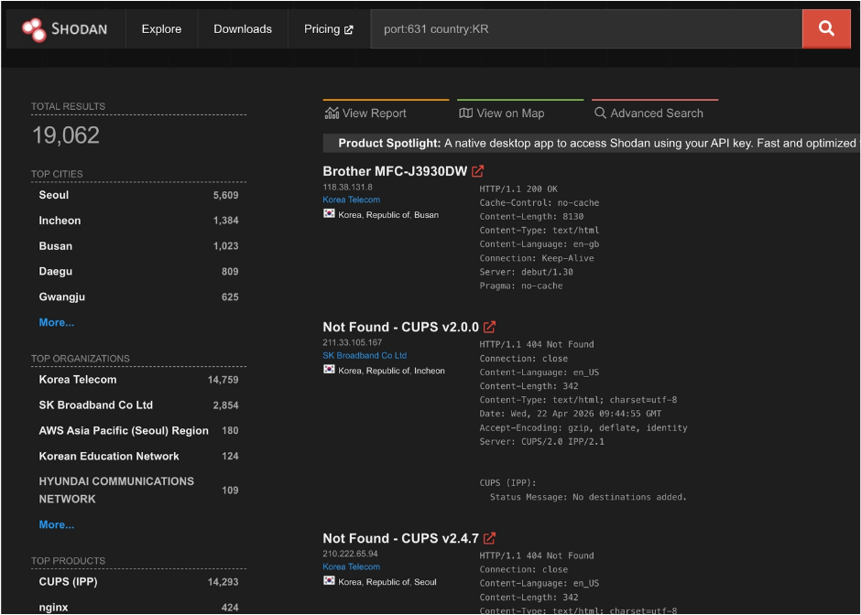
Sk 쉴더스
Rookies 29기
프로젝트 개요
개발 및 진단
시나리오 모의해킹
프로젝트 총평
35
협력사망 경유를 통한 공급망 연쇄 침투
1. Shodan이나 OSINT를 통해서 631포트 중 열려 있는 협력사의 CUPS 서버 확인
본격적인 공급망 연쇄 침투에 앞서, 타겟과 연결된 취약한 협력사를 찾아내는 초기 정찰 단계
공격자는 위협 인텔리전스 검색 엔진인 Shodan을 통해 국내에 노출된 CUPS 서버를 탐색
검색 결과 약 19,000개 이상의 서버가 인터넷에 노출된 것을 확인

Slide 39
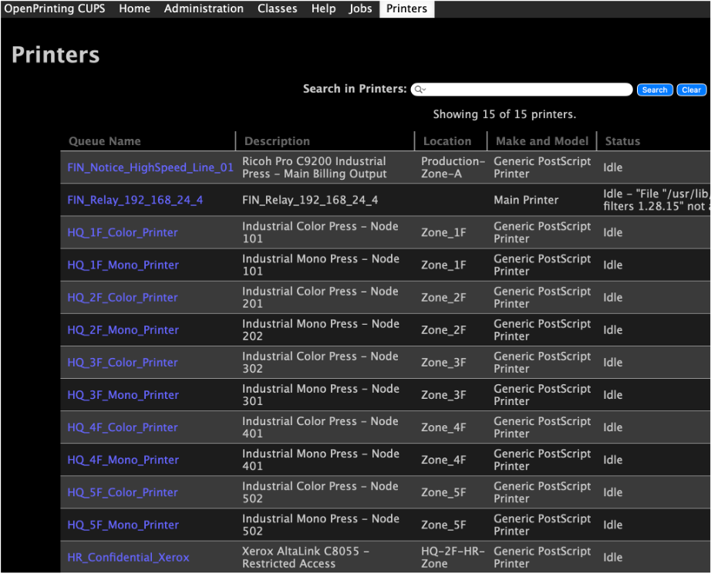
Sk 쉴더스
Rookies 29기
프로젝트 개요
개발 및 진단
시나리오 모의해킹
프로젝트 총평
36
협력사망 경유를 통한 공급망 연쇄 침투
2. CUPS 연쇄 취약점 체인(CVE-2024-47176, 47076, 47175, 47177)을 사용하여 CUPS의 LP 권한을 획득
CVE-2024-47176
cups-browsed가 UDP 631포트로 들어오는 외부 패킷을 맹목적으로 신뢰하여 타겟 서버가 공격자의 악성 IPP 서버로 프린터 속성을 요청하도록 유도함
CVE-2024-47076
libcupsfilters가 악성 IPP 서버로부터 응답받은 프린터 속성값을 적절히 필터링 하지 않고 시스템 내부로 수용함
CVE-2024-47175
libppd가 오염된 IPP 속성 데이터를 '/etc/cups/ppd/'에 필터링 없이 그대로 저장하여 파일 내부에 악의적인 페이로드가 주입함

Slide 40
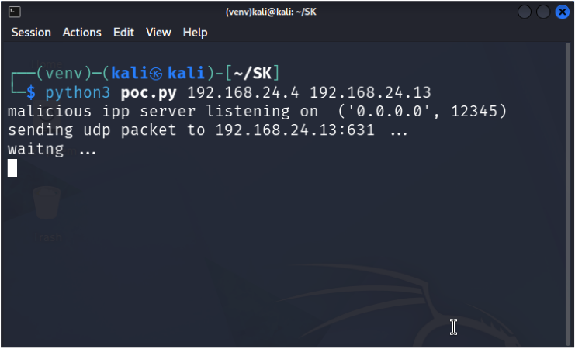
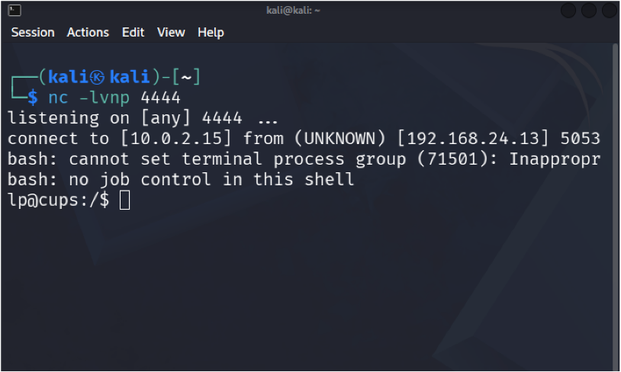
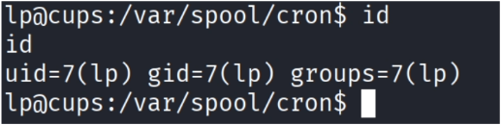
Sk 쉴더스
Rookies 29기
프로젝트 개요
개발 및 진단
시나리오 모의해킹
프로젝트 총평
37
협력사망 경유를 통한 공급망 연쇄 침투
2. CUPS 연쇄 취약점 체인(CVE-2024-47176, 47076, 47175, 47177)을 사용하여 CUPS의 LP 권한을 획득
CVE-2024-47177
cups-filters가 오염된 PPD 파일 내의 지시자를 통해 시스템 명령어가 삽입되며, 피해자가 공격자 프린터로 인쇄를 시도할 때 임의 명령어가 실행되어 lp 권한의 쉘을 획득함

Slide 41
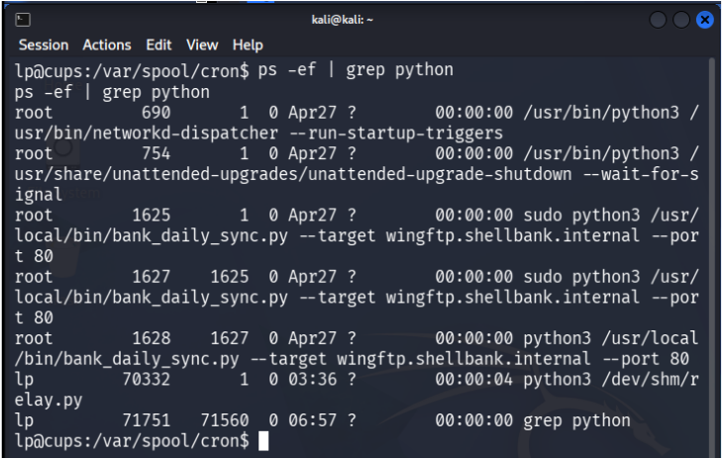

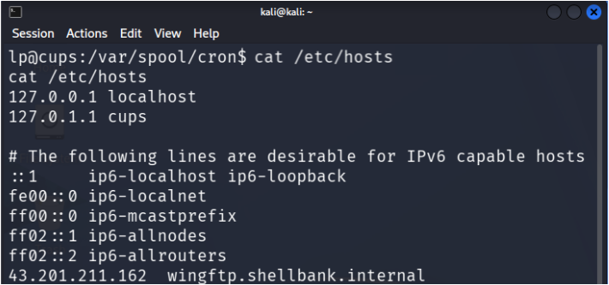
Sk 쉴더스
Rookies 29기
프로젝트 개요
개발 및 진단
시나리오 모의해킹
프로젝트 총평
38
협력사망 경유를 통한 공급망 연쇄 침투
3. 내부 자동화 스크립트를 확인하여 WingFTP의 주소를 확인
정보 수집하는 과정에서 정기적으로 실행되는 추정되는 내부 동기화 스크립트가 존재하는 것을 확인하고 도메인 식별을 위해 '/etc/hosts/' 파일을 열람하여 IP 주소를 확보함

Slide 42
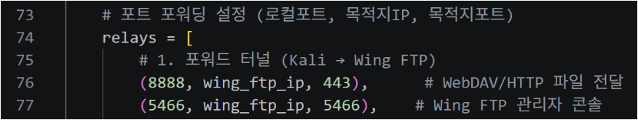
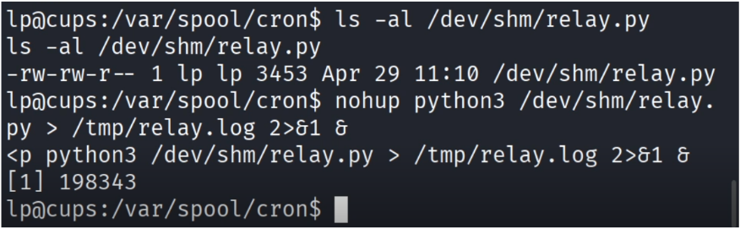
Sk 쉴더스
Rookies 29기
프로젝트 개요
개발 및 진단
시나리오 모의해킹
프로젝트 총평
39
협력사망 경유를 통한 공급망 연쇄 침투
4. Kali에서 WingFTP로 접속하기 위한 터널링 작업
좌측 코드는 Kali에서 WingFTP로의 통신을 위한 터널링을 뚫기 위한 코드 중 발췌한 이미지임
Kali -> WingFTP접속을 위해 relay.py를 작성하여 터널을 뚫음

Slide 43
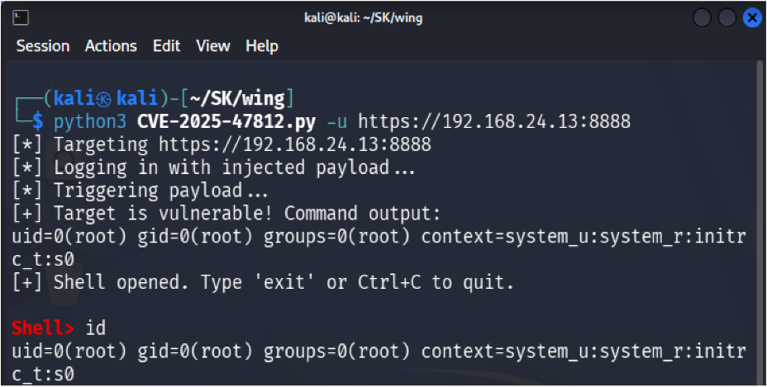
Sk 쉴더스
Rookies 29기
프로젝트 개요
개발 및 진단
시나리오 모의해킹
프로젝트 총평
40
협력사망 경유를 통한 공급망 연쇄 침투
5. WingFTP 취약점(CVE-2025-47812)를 활용하여 루트권한 쉘을 획득
CVE-2025-47812
외부로 노출된 익명 계정을 통해 접근한 뒤, ID 입력란에 NULL 바이트와 악성 명령어를 포함하여 전송함
이 과정에서 서버의 세션 처리 로직이 오작동하여 별도의 인증 없이 최고 권한 셸을 획득함

Slide 44
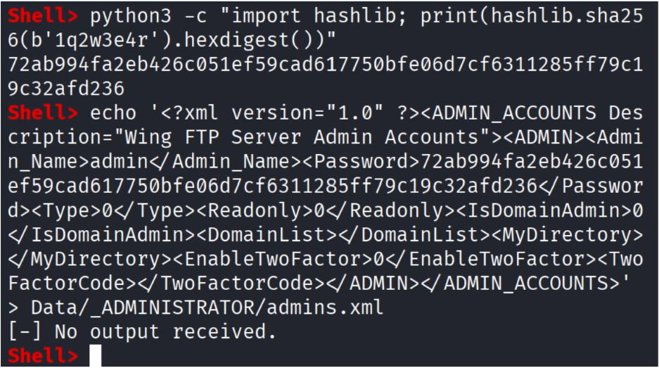

Sk 쉴더스
Rookies 29기
프로젝트 개요
개발 및 진단
시나리오 모의해킹
프로젝트 총평
41
협력사망 경유를 통한 공급망 연쇄 침투
6. 획득한 쉘을 사용하여 관리자의 비밀번호를 변경
최고 권한을 이용해 서버의 관리가 설정 파일을 변조하여 비밀번호를 강제 변경함
이는 단순한 권한 탈취를 넘어 해당 서버를 타겟 내부망 침투를 위한 전략적 거점으로 삼기 위함임

Slide 45
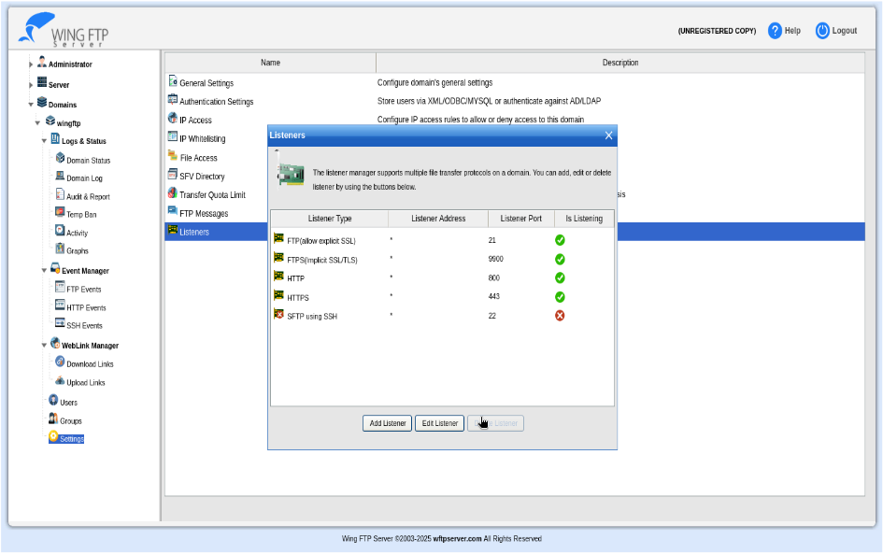
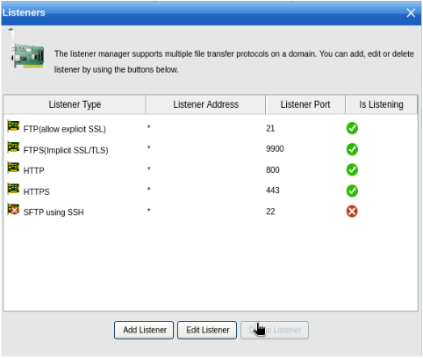

Sk 쉴더스
Rookies 29기
프로젝트 개요
개발 및 진단
시나리오 모의해킹
프로젝트 총평
42
협력사망 경유를 통한 공급망 연쇄 침투
7. Webdav 및 터널링을 위한 포트를 변경
관리자 페이지에 접속하여 기존에 할당되어 있던 서비스 포트(80, 990)를 임의의 비표준 포트(800, 9900)로 변경함
이는 이어질 CVE-2024-21412을 위한 Webdav 서버를 포트 충돌 없이 안정적으로 구동하기 위한 필수 사전 작업임

Slide 46
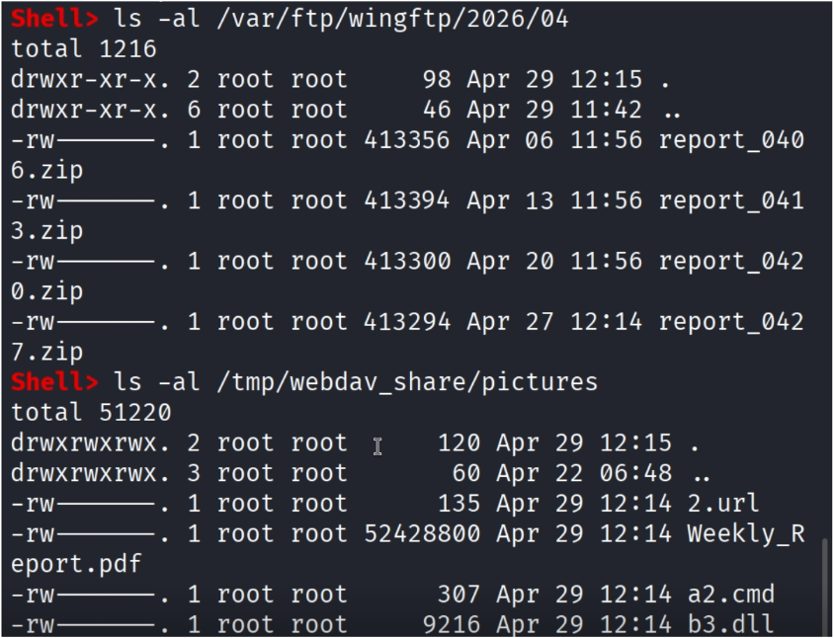

Sk 쉴더스
Rookies 29기
프로젝트 개요
개발 및 진단
시나리오 모의해킹
프로젝트 총평
43
협력사망 경유를 통한 공급망 연쇄 침투
8. CVE-2024-21412를 위한 파일 업로드 및 Webdav 실행
피해자를 속일 미끼 파일(report_0427.zip)과 실제 시스템을 장악할 파일들(2.url 등)을 분리하여 업로드함
이후 앞선 단게에서 확보해둔 80번 포트를 이용하여 Webdav 서버를 실행함으로써 타겟 PC가 Windows의 보안 검증을 우회하여 내부망에서 알아서 악성파일을 다운로드 하도록 유도할 준비를 함

Slide 47
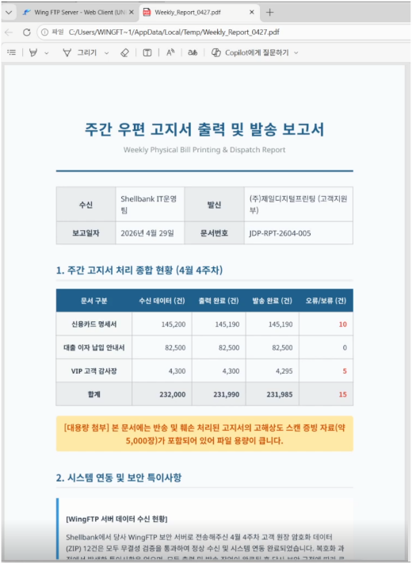

Sk 쉴더스
Rookies 29기
프로젝트 개요
개발 및 진단
시나리오 모의해킹
프로젝트 총평
44
협력사망 경유를 통한 공급망 연쇄 침투
9. 관리자가 파일을 다운받아 실행하게 되면 공격자는 내부망 대외지원 관리자 PC의 쉘을 획득
피해자가 악성 '.url' 파일을 실행하게 되면, 시각적으로는 정상적인 문서가 열려 별도의 의심을하지 못하게 만듦
하지만 사용자가 문서를 읽는 백그라운드에서는 보안 경고 없이 취약점이 발동되어, 공격자의 WebDAV 서버로부터 악성 쉘이 다운로드 및 실행함

Slide 48
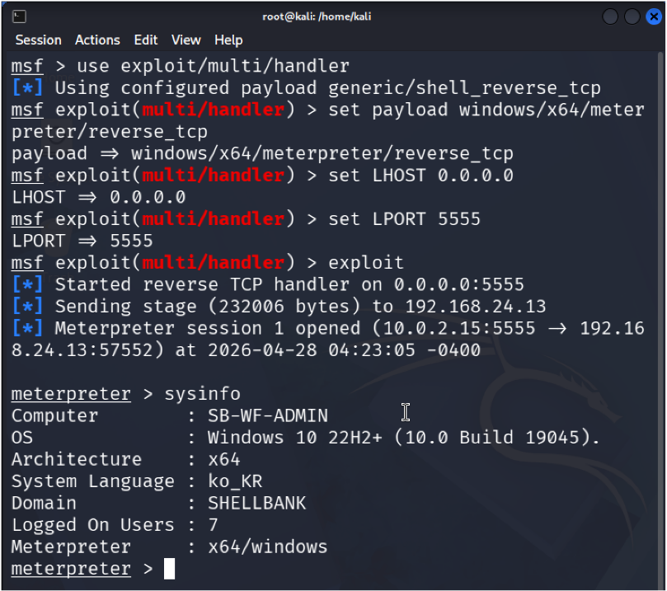
Sk 쉴더스
Rookies 29기
프로젝트 개요
개발 및 진단
시나리오 모의해킹
프로젝트 총평
45
협력사망 경유를 통한 공급망 연쇄 침투
10. 관리자가 파일을 다운받아 실행하게 되면 공격자는 내부망 대외지원 관리자 PC의 쉘을 획득
피해자가 위장된 보고서를 열람하는 순간, 백그라운드에서는 악성 페이로드가 실행되어 공격자에게 리버스 커넥션을 시도함
그 결과, 공격자는 방화벽 인바운드 정책을 우회하여 타겟 PC에 강력한 원격 제어권을 탈취함
직후 시스템 정보를 조회하여 탈취한 PC가 Shellbank 내부 도메인 관리자 단말기임을 식별함

Slide 49
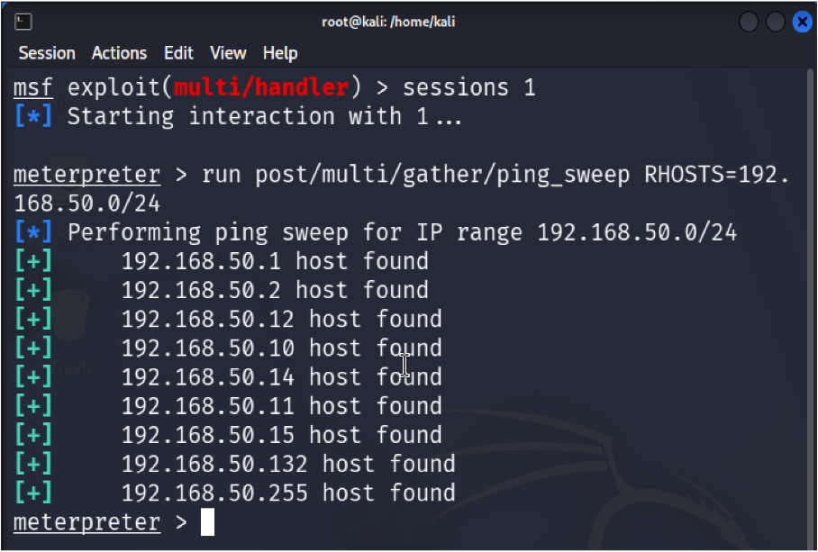
Sk 쉴더스
Rookies 29기
프로젝트 개요
개발 및 진단
시나리오 모의해킹
프로젝트 총평
46
협력사망 경유를 통한 공급망 연쇄 침투
11. 내부 스캔을 통해 IP 주소 스캔
장악한 대외지원 관리자 PC를 거점 삼아, 외부망에서는 보이지 않는 내부 네트워크 구조를 파악하는 단계임
공격자는 획득한 세션을 통해 내부망 전체에 Ping Sweep을 수행하여 살아있는 시스템의 IP를 모두 식별함

Slide 50
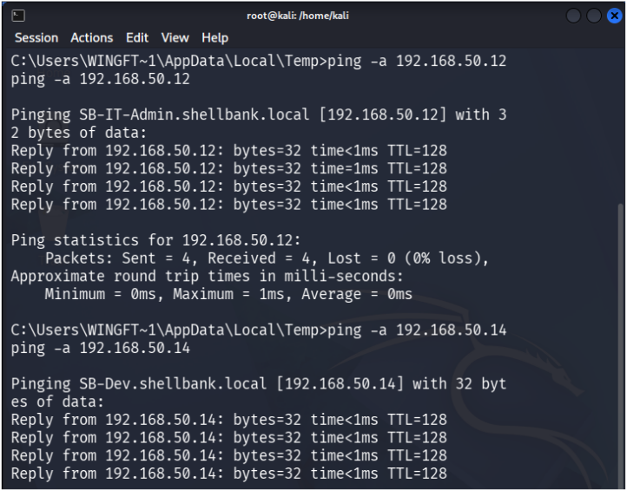
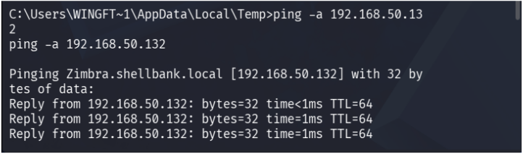
Sk 쉴더스
Rookies 29기
프로젝트 개요
개발 및 진단
시나리오 모의해킹
프로젝트 총평
47
협력사망 경유를 통한 공급망 연쇄 침투
12. 해당 IP에 Ping을 보내 PC 이름 확보
단순 IP 주소만으로는 타겟 시스템의 중요도를 알 수 없으므로, ping -a 옵션을 활용하여 shellbank.local 내부망 시스템들의 실제 호스트명을 파악하는 고도화된 정보 수집 단계임
이를 통해 IT 관리자 단말기, 개발자 PC, 사내 메일서버 등 보안상 가장 치명적인 타겟들의 위치를 식별임

Slide 51
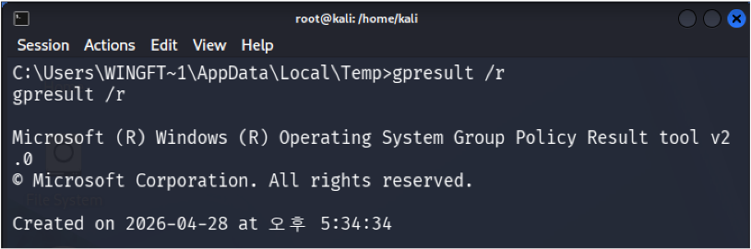
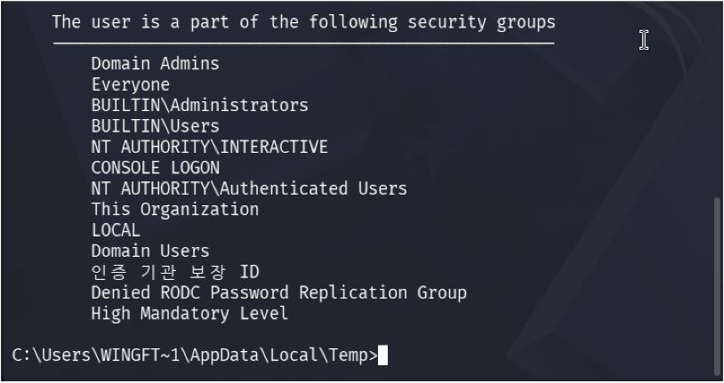
Sk 쉴더스
Rookies 29기
프로젝트 개요
개발 및 진단
시나리오 모의해킹
프로젝트 총평
48
협력사망 경유를 통한 공급망 연쇄 침투
13. 획득한 대외지원 관리자 PC의 LAPS 권한을 확인
현재 탈취한 대외지원 관리자 PC가 사내망에서 어느정도 권한을 가지는지 확인을 통하여 AD의 최고 권한인 Domain Admins 그룹에 속해있는 치명적인 보안 허점을 발견함

Slide 52
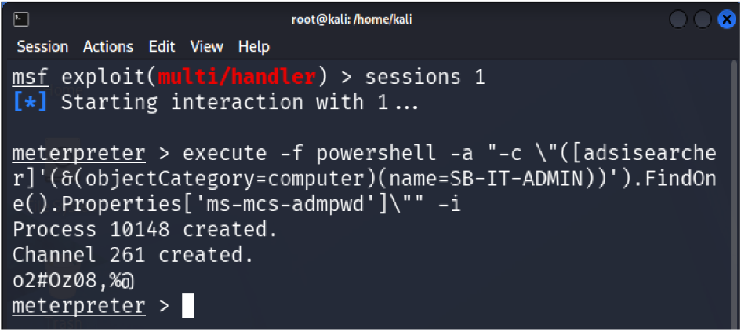

Sk 쉴더스
Rookies 29기
프로젝트 개요
개발 및 진단
시나리오 모의해킹
프로젝트 총평
49
협력사망 경유를 통한 공급망 연쇄 침투
14. IT 관리자로 의심되는 PC 비밀번호 획득
앞선 내부망 스캔에서 점찍어둔 최우선 타겟인 IT 관리자 PC(SB-IT-ADMIN)를 장악하기 위해, AD에 저장된 LAPS 비밀번호 속성값을 직접 조회함
그 결과 비밀번호를 획득함

Slide 53
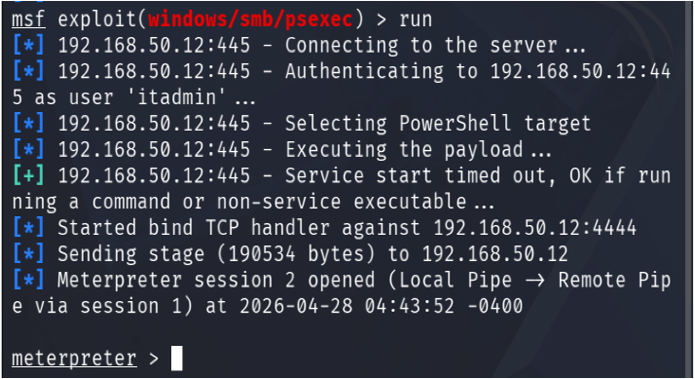
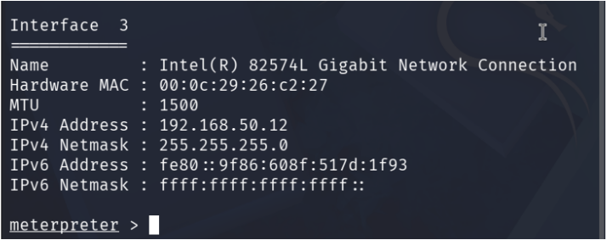
Sk 쉴더스
Rookies 29기
프로젝트 개요
개발 및 진단
시나리오 모의해킹
프로젝트 총평
50
협력사망 경유를 통한 공급망 연쇄 침투
15. 내부 관리자로 횡이동
앞서 획득한 LAPS 평문 비밀번호를 이용해 공격자는 폐쇄망 내부로의 접근을 위해 1차로 장악한 대외지원 PC를 프록시로 삼아 공격 트래픽을 우회함
이후 정상 관리 도구인 PsExec 모듈을 악용하여 탈취한 계정으로 인증을 통과하였으며, 내부 시스템 간의 통신만 허용하는 Bind TCP 셸을 생성하여 IT 관리자 PC와의 세션 연결에 성공함

Slide 54
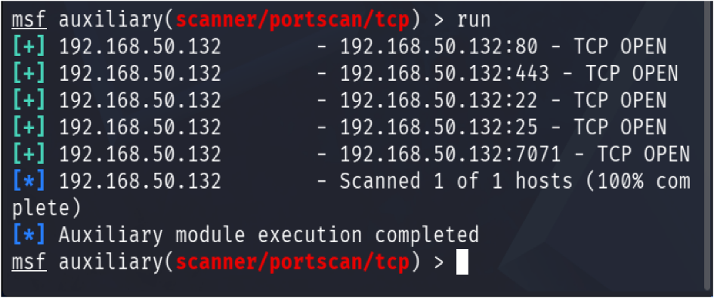
Sk 쉴더스
Rookies 29기
프로젝트 개요
개발 및 진단
시나리오 모의해킹
프로젝트 총평
51
협력사망 경유를 통한 공급망 연쇄 침투
16. 메일 서버 대상 포트 스캔
메일 서버들이 자주쓰는 포트와 Zimbra에서 사용하는 포트들을 스캔하여 열려있는 포트를 확인 22, 25, 80, 443, 7071번이 열려있는것을 확인함

Slide 55
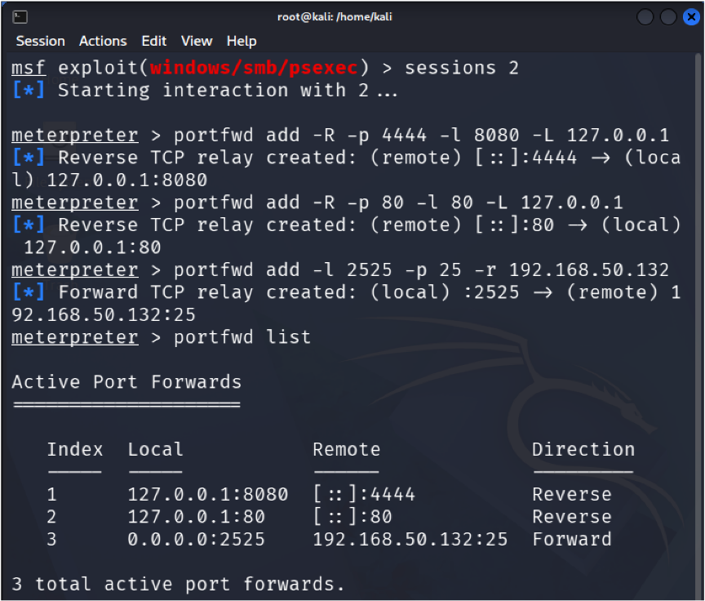

Sk 쉴더스
Rookies 29기
프로젝트 개요
개발 및 진단
시나리오 모의해킹
프로젝트 총평
52
협력사망 경유를 통한 공급망 연쇄 침투
17. 메일 전송 용 포트포워딩
내부망 폐쇄형 서비스인 메일 서버를 외부에서 제어하기 위해 횡적 이동 거점을 '통신 중계기'로 변조하는 단계입니다. Meterpreter의 portfwd 기능을 이용해 공격자 PC의 2525번 포트와 내부 메일 서버의 25번 포트를 논리적으로 연결함
이를 통해 공격자는 외부망에 있으면서도 마치 내부망 사용자인 것처럼 메일 서버에 접속하여 메일을 발송할 수 있는 권한을 획득함

Slide 56
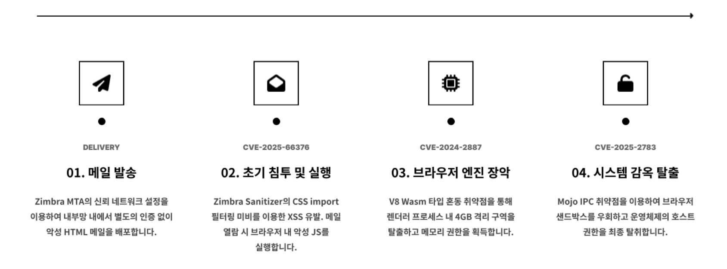
Sk 쉴더스
Rookies 29기
프로젝트 개요
개발 및 진단
시나리오 모의해킹
프로젝트 총평
53
협력사망 경유를 통한 공급망 연쇄 침투
18. Zimbra (CVE-2025-66376) 및 크롬 취약점(CVE-2025-2783, 2024-2887)를 사용 개발자 PC로의 피싱 메일을 발송

Slide 57



Sk 쉴더스
Rookies 29기
프로젝트 개요
개발 및 진단
시나리오 모의해킹
프로젝트 총평
54
협력사망 경유를 통한 공급망 연쇄 침투
19. 개발자 PC의 쉘을 획득 후 개발자가 가지고 있는 개발 자격증명을 탈취
내부 스피어 피싱을 통해 최종 타겟인 개발자 PC 침투에 성공한 직후, 시스템 내부의 중요 정보를 수집하는 포스트 익스플로잇 단계임
개발자가 인증 편의를 위해 로컬에 남겨둔 .git-credentials와 .netrc 파일을 열람하여, 사내 GitLab 서버에 접근할 수 있는 마스터키인 인증 토큰(glpat)과 패스워드를 평문으로 탈취함
이로써 공격자는 Shell Bank의 가장 핵심 자산인 금융 서비스 소스코드에 마음대로 접근하고 변조할 수 있게 됨

Slide 58








Sk 쉴더스
Rookies 29기
프로젝트 개요
개발 및 진단
시나리오 모의해킹
프로젝트 총평
55
연쇄 침투를 통한 지능형 보이스피싱 공격
시나리오 요약
파일 업로드 취약점을 통해 서버 초기 침투 후, 내부망 이동 및 n8n 취약점 악용으로 보안로직을 무력화하고 핵심 인프라를 장악, 이후 고객센터 XSS와 음성 데이터 분석을 통해 딥보이스 기반 자동화 피싱으로 실제 자금 탈취까지 이어지는 공격 시나리오
1
3
5
파일 업로드
취약점 이용
협력사망 침투 및
데이터 탈취
지능형 피싱 및
자금 탈취
2
4
내부망 이동 및 보안로직 무력화
데이터 분석 및
딥보이스 모델 생성

Slide 59






Sk 쉴더스
Rookies 29기
프로젝트 개요
개발 및 진단
시나리오 모의해킹
프로젝트 총평
56
연쇄 침투를 통한 지능형 보이스피싱 공격
외부망
내부망
협력사망
➐
관리자 세션 재사용
➊
파일 업로드 + Shell 연결
➎
유저정보 요청
➏
악성 스크립트 반환
공격자
CS
Server
➋
터널링 접근
➓
목소리 학습
n8n
WAS
Docker
➑
DB 장악
➌
검증 우회
➍
악성 스크립트삽입
AI 자동
보이스피싱
보안로직
Bank DB
➒
녹취 파일 탈취
VoIP DB
Notes:
화살표 너무많다
최대한 줄이기

Slide 60



Sk 쉴더스
Rookies 29기
프로젝트 개요
개발 및 진단
시나리오 모의해킹
프로젝트 총평
57
시나리오 프로그램 환경
Spring Boot
n8n
docker
버전 : 3.3.0
설명 : Java 기반의 Spring 애플리케이션 개발 프레임워크
버전 : 1.120.4
설명 : 앱, API를 시각적으로 연결하는 워크플로우 자동화 오픈소스 툴
취약점 : CVE-2026-21858
버전 : 25.0.14
설명 : 어떤 환경에서든 동일하게 배포 및 실행 가상화 플랫폼
Notes:
템플릿 통일
로고 넣기

Slide 61


Sk 쉴더스
Rookies 29기
프로젝트 개요
개발 및 진단
시나리오 모의해킹
프로젝트 총평
58
취약점 선정 배경
CVE-2026-21858
n8n 취약점 선정 개요
2026년 4월 기준으로 8개의 신규 CVE가 발행되는 등 치명적인 취약점이 지속적으로 보고되고 있습니다. 특히 이 중 4건은 CVSS 9.9점 이상, 나머지 4건은 7.5점 이상의 High 등급으로 평가되었음
본 프로젝트에서 선정한 취약점은 최고점인 CVSS 10.0을 기록한 건으로, 인증되지 않은 외부 공격자가 단지 네트워크 접근만으로 서버의 제어권을 완전히 탈취할 수 있다는 위험성을 직접 시연하고 검증하기 위해 채택되었음
취약점 설명
시스템이 수신 데이터의 Content-Type 헤더를 제대로 검증하지 않고 신뢰하여 파싱하는 설계 결함 때문에 공격자가 조작된 HTTP 요청을 보내면 서버 내부의 임의 파일 경로에 접근할 수 있음
암호화 키 외 중요 정보를 탈취하여 관리자의 토큰을 생성 및 관리자의 토큰을 활용하여 RCE가 가능한 취약점임
Notes:
템플릿 통일
로고 넣기

Slide 62







Sk 쉴더스
Rookies 29기
프로젝트 개요
개발 및 진단
시나리오 모의해킹
프로젝트 총평
59
연쇄 침투를 통한 지능형 보이스피싱 공격
유저의 프로필 사진 업로드 기능에서 파일 업로드 우회 취약점을 이용한 Reverse Shell

Slide 63



Sk 쉴더스
Rookies 29기
프로젝트 개요
개발 및 진단
시나리오 모의해킹
프로젝트 총평
60
연쇄 침투를 통한 지능형 보이스피싱 공격
유저의 프로필 사진 업로드 기능에서 파일 업로드 우회 취약점을 이용한 Reverse Shell
업로드한 악성파일에서 요청하는 포트번호를 Listen상태로 열어두어 쉘이 연결되기를 기다림

Slide 64


Sk 쉴더스
Rookies 29기
프로젝트 개요
개발 및 진단
시나리오 모의해킹
프로젝트 총평
61
연쇄 침투를 통한 지능형 보이스피싱 공격
2. 서버 내부의 중요정보 파일 및 통신하는 서버에 대한 정보 수집
netstat 명령어를 이용하여 현재 통신하는 서버에 대한 정보를 획득을 시도하여, n8n의 well-known 포트인 5678번 포트를 식별함

Slide 65

Sk 쉴더스
Rookies 29기
프로젝트 개요
개발 및 진단
시나리오 모의해킹
프로젝트 총평
62
연쇄 침투를 통한 지능형 보이스피싱 공격
2. 서버 내부의 중요정보 파일 및 통신하는 서버에 대한 정보 수집
n8n과 관련된 정보를 수집하기 위해 application.properties파일에서 n8n의 endpoint 주소를 획득함
SSH 터널링 기술을 이용해 가상의 포트포워딩 효과를 내는 Serveo를 이용하여 n8n에 접근 가능한 URL 생성함

Slide 66


Sk 쉴더스
Rookies 29기
프로젝트 개요
개발 및 진단
시나리오 모의해킹
프로젝트 총평
63
연쇄 침투를 통한 지능형 보이스피싱 공격
2. 서버 내부의 중요정보 파일 및 통신하는 서버에 대한 정보 수집
획득한 정보들과 터널링 기술로 생성한 URL을 조합하여, 해당 사이트가 어떠한 서비스를 제공하는지 확인함

Slide 67



Sk 쉴더스
Rookies 29기
프로젝트 개요
개발 및 진단
시나리오 모의해킹
프로젝트 총평
64
연쇄 침투를 통한 지능형 보이스피싱 공격
2. 서버 내부의 중요정보 파일 및 통신하는 서버에 대한 정보 수집
n8n의 서버의 버전을 식별하기 위해 공개된 엔드포인트를 호출하여 서버 버전을 식별하고 관련 정보를 수집함

Slide 68


Sk 쉴더스
Rookies 29기
프로젝트 개요
개발 및 진단
시나리오 모의해킹
프로젝트 총평
65
연쇄 침투를 통한 지능형 보이스피싱 공격
3. n8n서버 접근 및 정보확인 후 해당 정보를 기반하여 CVE 이용하여 보안로직 무력화
공개된 CVE 취약점을 활용하여 n8n 서버 내 관리자의 ID, 패스워드 해시값, 그리고 JWT 서명용 비밀키를 추출함
확보된 관리자 계정 정보와 서명 암호값을 이용해 유효한 관리자용 JWT를 직접 생성하여, 최종적으로 서비스 관리자 권한을 획득함

Slide 69


Sk 쉴더스
Rookies 29기
프로젝트 개요
개발 및 진단
시나리오 모의해킹
프로젝트 총평
66
연쇄 침투를 통한 지능형 보이스피싱 공격
3. n8n서버 접근 및 정보확인 후 해당 정보를 기반하여 CVE 이용하여 보안로직 무력화
브라우저의 개발자 도구에 접속하여, 탈취한 JWT를 시스템의 인증 토큰 키값에 직접 주입함 토큰 주입 후 페이지를 갱신하면, 서버는 요청자를 관리자로 식별하여 관리자 대시보드에 대한 접근 권한을 획득함

Slide 70


Sk 쉴더스
Rookies 29기
프로젝트 개요
개발 및 진단
시나리오 모의해킹
프로젝트 총평
67
연쇄 침투를 통한 지능형 보이스피싱 공격
3. n8n서버 접근 및 정보확인 후 해당 정보를 기반하여 CVE 이용하여 보안로직 무력화
n8n에서 구동 중인 자동화 워크플로우를 조사하여, 핵심 보안 관제 로직인 보안로직 노드를 식별함 이후 해당 노드의 소스 코드를 분석하여 탐지 알고리즘의 취약점을 파악하고, 탐지 로직을 우회하도록 코드를 변조하여 시스템을 무력화함

Slide 71


Sk 쉴더스
Rookies 29기
프로젝트 개요
개발 및 진단
시나리오 모의해킹
프로젝트 총평
68
연쇄 침투를 통한 지능형 보이스피싱 공격
4. WAS 서버에서 DB에 관한 정보 수집, 데이터 탈취 및 악성 스크립트 삽입
Docker 컨테이너 환경에서 실행되는 모든 프로세스의 기밀 정보를 확인하기 위해, 시스템 프로세스의 메모리 맵인 /proc/1/mem 파일을 정밀 분석함 AWS Secret Manager로부터 DB 접속 정보를 호출하면, 해당 값은 처리를 위해 일시적으로 메모리에 상주하게 되어 메모리 덤프 내에서 특정 패턴을 스캔하여, 암호화되어 관리되던 기밀 데이터를 평문 형태로 추출함

Slide 72




Sk 쉴더스
Rookies 29기
프로젝트 개요
개발 및 진단
시나리오 모의해킹
프로젝트 총평
69
연쇄 침투를 통한 지능형 보이스피싱 공격
4. WAS 서버에서 DB에 관한 정보 수집, 데이터 탈취 및 악성 스크립트 삽입
앞서 확보한 DB 정보를 활용하여 내부 AWS RDS에 접속함 관리자 권한으로 사용자 테이블에 접근하여 회원 정보 등 민감 데이터를 탈취함
추가적인 침투 경로를 확보하기 위해 악성 스크립트(Stored XSS)를 삽입함

Slide 73






Sk 쉴더스
Rookies 29기
프로젝트 개요
개발 및 진단
시나리오 모의해킹
프로젝트 총평
70
연쇄 침투를 통한 지능형 보이스피싱 공격
5. 악성스크립트 작동으로 연쇄 침투
악성스크립트가 실행되는 것을 기다리기 위해 80포트를 Listen상태로 기다림 고객센터 관리자가 악성스크립트가 삽입된 정보를 요청하게 되면, 해당 관리자에 대한 정보를 공격자에게 제공하게 됨

Slide 74



Sk 쉴더스
Rookies 29기
프로젝트 개요
개발 및 진단
시나리오 모의해킹
프로젝트 총평
71
연쇄 침투를 통한 지능형 보이스피싱 공격
5. 악성스크립트 작동으로 연쇄 침투
공격자의 서버에서 관리자가 사용하는 웹페이지에 대한 주소값과 관리자 인증 JWT 값을 획득함

Slide 75




Sk 쉴더스
Rookies 29기
프로젝트 개요
개발 및 진단
시나리오 모의해킹
프로젝트 총평
72
연쇄 침투를 통한 지능형 보이스피싱 공격
5. 악성스크립트 작동으로 연쇄 침투

Slide 76





Sk 쉴더스
Rookies 29기
프로젝트 개요
개발 및 진단
시나리오 모의해킹
프로젝트 총평
73
연쇄 침투를 통한 지능형 보이스피싱 공격
6. 고객센터 망 장악, DB탈취
사전에 업로드된 웹쉘을 통해 타겟 서버의 내부 명령 실행 권한을 확보한 후, 시스템 제어의 편의성과 기능 확장을 위해 리버스 쉘연결을 시도

Slide 77


Sk 쉴더스
Rookies 29기
프로젝트 개요
개발 및 진단
시나리오 모의해킹
프로젝트 총평
74
연쇄 침투를 통한 지능형 보이스피싱 공격
6. 고객센터 망 장악, DB탈취
서버 내부 정밀 탐색을 통한 핵심 설정 파일인 .env파일의 노출 확인함 .env파일에서 평문으로 누출되어있는 DB 크레덴셜 정보를 획득함

Slide 78



Sk 쉴더스
Rookies 29기
프로젝트 개요
개발 및 진단
시나리오 모의해킹
프로젝트 총평
75
연쇄 침투를 통한 지능형 보이스피싱 공격
6. 고객센터 망 장악, DB탈취
앞서 탈취한 관리자 ID와 Password를 사용하여 내부 데이터베이스 시스템에 접근함 테이블 구조 분석을 통해 실시간 통화 녹음 내역을 특정하여 추출 타겟을 확정함

Slide 79



Sk 쉴더스
Rookies 29기
프로젝트 개요
개발 및 진단
시나리오 모의해킹
프로젝트 총평
76
연쇄 침투를 통한 지능형 보이스피싱 공격
7. 탈취한 데이터를 이용한 보이스피싱 공격
탈취한 통화 녹음 데이터를 외부로 전송하기 위해 공격자 서버의 9000번 포트를 활성화하고, 피해자 서버에서 공격자 서버에 데이터를 전송함

Slide 80


Sk 쉴더스
Rookies 29기
프로젝트 개요
개발 및 진단
시나리오 모의해킹
프로젝트 총평
77
연쇄 침투를 통한 지능형 보이스피싱 공격
7. 탈취한 데이터를 이용한 보이스피싱 공격
유출된 대규모 통화 녹음 파일을 AI 학습이 가능한 형태로 분류 및 전처리함
정제된 데이터셋을 딥러닝 기반의 음성 합성 모델에 학습함
대상자의 목소리를 구분이 불가능한 수준의 공격 자산을 확보함

Slide 81



Sk 쉴더스
Rookies 29기
프로젝트 개요
개발 및 진단
시나리오 모의해킹
프로젝트 총평
78
시나리오 보안 대책
Zero Trust 기반 설계
원칙 1
절대 신뢰하지 말고 항상 검증 (Verify Explicitly)
사용자, 기기, 네트워크 위치에 관계없이 모든 접근 요청을 신뢰하지 않고, 지속적으로 신원과 권한을 확인
식별자
원칙 2
최소 권한 접근 허용 (Use Least Privileged Access)
사용자가 업무 수행에 필요한 최소한의 리소스에만 접근하도록 제한하여, 사고 시 피해 범위를 최소화
데이터
기기
원칙 3
침해 가정 (Assume Breach)
네트워크가 이미 침해되었다고 가정하고, 네트워크 분할로 피해 범위를 최소화하며, 위협 탐지 및 대응 자동화 체계 구축
애플리케이션
네트워크
Notes:
왜 이 보안 대책을 썼는지
도메인별 정리, 예시, 서비스(솔루션)

Slide 82
Sk 쉴더스
Rookies 29기
프로젝트 개요
개발 및 진단
시나리오 모의해킹
프로젝트 총평
79
시나리오 보안 대책
Zero Trust 기반 설계 – 공급망 공격
CUPS 초기 침투
WingFTP → 관리자 PC
Zimbra + Chrome 체인
Jenkins 악성 빌드
데이터 탈취/랜섬웨어
NETWORK
DEVICE
DEVICE
WORKLOAD
DATA
마이크로 세그멘테이션
엔드포인트 무결성
브라우저·단말 보호
SBOM & 파이프라인
데이터 보호 및 탐지
포트 631 외부 노출 차단
내부망 이동 경로 통제
EDR 도입
파일 무결성 검증
애플리케이션 실행 제어
브라우저 격리
패치 관리
EDR 행위 탐지
SBOM 관리, 아티팩트 서명
빌드 변경 승인
파이프라인 최소 권한
DLP
데이터 암호화
이상 행위 기반 반출 차단

Slide 83
Sk 쉴더스
Rookies 29기
프로젝트 개요
개발 및 진단
시나리오 모의해킹
프로젝트 총평
80
시나리오 보안 대책
Zero Trust 기반 설계 – 보이스피싱
파일 업로드 취약점
n8n 무력화
CS XSS + 세션 재사용
DB 장악 + 녹취 탈취
딥보이스 피싱 공격
WORKLOAD
IDENTITY
IDENTITY
DATA
IDENTITY
입력값 이중 검증
자격증명 보호
브라우저·단말 보호
최소 권한 및 암호화
사칭 방지 및 본인확인
파일 확장자,MIME,시그니처 검증
실행 권한 제거
업로드 경로 분리
JWT 서명키 HSM/KMS 보관
관리자 JIT 권한 부여
API 키 최소 권한
CSP 적용
HttpOnly·SameSite 쿠키
세션 재사용 탐지
DB 최소 권한
녹취 데이터 암호화
접근 감사 및 대량 조회 탐지
음성 단독 인증 금지
2채널 본인확인
고액 송금 시 지연·재확인

Slide 84
Sk 쉴더스
Rookies 29기
프로젝트 개요
개발 및 진단
시나리오 모의해킹
프로젝트 총평
81
시나리오 보안 대책
MDR (Managed Detection and Response)
MDR 적용 필요성
1. 지능형 우회 공격 원천 차단
n8n 무력화 등 자동화 솔루션을 우회화는 위장 공격을 보안 전문가의 분석과 판단으로 정확히 식별함
2. 체류 시간 단축
해커의 침투부터 유출까지의 시간을 분 단위로 단축해 핵심 고객 데이터와 금융 자산을 완벽히 보호함
3. 24/7 대응 체계
심야 시간대 관리자 부재를 노린 빈틈 공격에 연중 무휴 실시간으로 즉각 대응함
4. 능동적 위협 사냥
WingFTP 취약점을 통한 내부망 이동 시도 전, 미세한 잠복 흔적을 선제적으로 찾아 제거함
5. 실시간 원격 격리 및 조치
보이스피싱 및 DB 탈취 감지 즉시 세션 강제 로그아웃 및 네트워크를 원격 격리하여 2차 피해 확산을 차단함
Notes:
왜 이 보안 대책을 썼는지
도메인별 정리, 예시, 서비스(솔루션)

Slide 85
Sk 쉴더스
Rookies 29기
프로젝트 개요
개발 및 진단
시나리오 모의해킹
프로젝트 총평
82
시나리오 보안 대책
EDR, XDR
EDR (엔드포인트 탐지 및 대응)
XDR (확장 탐지 및 대응)
1. 적용 대상
관리자 PC, 빌드 서버, DB 서버 등 개별 엔드포인트
2. 핵심 기능
단말기 내부에서 발생하는 모든 행위를 실시간으로 모니터링하고 기록함
3. 시나리오 적용
WingFTP 침투 이후 관리자 PC에서 발생하는 악성 스크립트 실행이나 파일 무결성 훼손 시도를 실시간으로 감시하고, 즉각적인 프로세스 차단을 수행함
1. 적용 대상
네트워크, 클라우드, 이메일, 인증 계정 등 IT 인프라 전 계층
2. 핵심 기능
서로 다른 영역에 분산된 보안 데이터를 하나로 통합하고 기계 주도형 상관관계를 분석하여, 단일 도구로는 찾기 힘든 다단계 공격의 전체 경로를 시각화 함
3. 시나리오 적용 피싱부터 DB 접근까지 복합 공격 맥락 파악 및 대응 우선순위 결정함
Notes:
왜 이 보안 대책을 썼는지
도메인별 정리, 예시, 서비스(솔루션)

Slide 86

Sk 쉴더스
Rookies 29기
프로젝트 개요
개발 및 진단
시나리오 모의해킹
프로젝트 총평
83
시나리오 보안 대책
SBOM(소프트웨어 명세서)
SBOM이란?
최근 소프트웨어 개발 및 클라우드 인프라 구축 방식이 복잡해지면서, 시스템을 구성하는 코드, 라이브러리, 의존성 등을 명확하게 식별하고 추적하여 보안 취약점에 대응하기 위하여 제조업의 명세서 개념이 도입됨
SBOM은 SW 내부에 어떤 구성요소가 존재하는지 투명하게 식별하여, 사이버 위험을 신속하게 추적하고 관리하기 위한 핵심 도구임
Notes:
왜 이 보안 대책을 썼는지
도메인별 정리, 예시, 서비스(솔루션)

Slide 87
Sk 쉴더스
Rookies 29기
프로젝트 개요
개발 및 진단
시나리오 모의해킹
프로젝트 총평
84
시나리오 보안 대책
SBOM(소프트웨어 명세서)
SBOM을 써야하는 이유
SBOM 적용 방법
Log4j 와 같은 세계적으로 사용되는 라이브러리에 취약점이 발견되었지만, 다른 프레임워크나 솔루션에 내장되어 있어, 소스코드 검색만으로는 시스템에 포함되어 있는지 탐지하기가 사실상 불가능했음
KISA에 따르면 고위험 취약점을 한 개 이상 포함하고 있는 오픈소스 코드베이스가 50%에 달할 만큼 관리가 어려움
개발, 유통, 운영 전 단계에서 SW에 어떤 오픈소스나 타사 라이브러리가 포함되어 있는지 목록화하여 새로운 취약점이 발표될 경우, 해당 취약한 컴포넌트가 어느 시스템에 쓰이고 있는지 즉시 검색하여 패치를 적용함
개발자가 코드를 빌드하는 시점에 명세서가 자동으로 생성되도록 CI/CD 파이프라인에 SBOM 추출 전용 플러그인을 연동함
SBOM 파일을 소프트웨어 구성 분석 도구를 이용하여, 전 세계 취약점 데이터베이스와 실시간으로 사용 중인 라이브러리 버전에 알려진 CVE가 존재하는지 스캔함.
Notes:
왜 이 보안 대책을 썼는지
도메인별 정리, 예시, 서비스(솔루션)

Slide 88
04
CHAPTER
프로젝트 총평
향후 계획
프로젝트 소감

Slide 89



Sk 쉴더스
Rookies 29기
프로젝트 개요
개발 및 진단
시나리오 모의해킹
프로젝트 총평
85
향후 계획
시큐어 코딩
침투 지점 재검증
취약점 추가 발굴
개발 단계부터 보안을 내재화하여 취약점을 원천 차단
소스코드 정적 분석 도구 도입 및 전자금융서비스 시큐어코딩 가이드라인을 준수하여 시큐어 코딩을 진행
기존 시나리오에서 확인된 취약점에 대해 보안 조치 적용 후 재침투 테스트 수행
발견한 취약점에 대해 보완 뿐만 아니라 실질적 방어 기능을 검증
기존 시나리오 외 영역으로 범위를 확장하여 미탐지 취약점을 이용한 공격 탐색
동일 서비스 내 다양한 우회 경로 및 비정상 로직 시나리오 추가로 발굴

Slide 90

Sk 쉴더스
Rookies 29기
프로젝트 개요
개발 및 진단
시나리오 모의해킹
프로젝트 총평
86
프로젝트 소감
팀장
팀원
백승빈
팀원
최상훈
서정우
부족한 팀장이었지만, 훌륭한 팀원들을 만난 덕분에 여기까지 무사히 올 수 있었습니다. 많은 것을 배우고 경험할 수 있었던 소중한 두 달이었습니다
직접 구축한 웹·앱 환경을 시나리오에 다 담지 못해 아쉽지만, 6명이 개발부터 재현까지 함께하며 모의해킹의 전 과정을 깊이 있게 배운 값진 시간이었습니다
인원 변동으로 목표는 조정해야 했지만, 남은 6명이 끝까지 최선을 다해 완주하여 뿌듯합니다
팀원
팀원
표민우
손지선
팀원
성준모
예상치 못한 수많은 변수와 한계에 부딪히면서도 개발부터 시나리오 모의해킹까지의 전 과정을 직접 경험하며 많은 것을 배울 수 있었습니다
프로젝트 하면서 아쉬웠던 부분이 많았기에 수료 후 개선해나갈 것입니다
금융권은 건들지 말자
Notes:
전체 프로젝트의 색입히기

Slide 91
Sk 쉴더스
Rookies 29기
87
감사합니다.
Q&A

